Slide 1
Машинное обучение (краткий курс)
Судаков Владимир Анатольевич,
Профессор кафедры 806
sudakov@ws-dss.com
2026

Slide 2
Содержание
Определение, классификация
Линейные модели
регрессия
классификация
Ядерные методы
Деревья решений
Графовые модели
EM-алгоритм

Slide 3
Литература
Кристофер Бишоп. Распознавание образов и машинное обучение (PRML book)
Кэвин Мэрфи. Вероятностное машинное обучение: Введение
Джоэл Грас. Data science. Наука о данных с нуля
Машинное обучение (курс лекций, К.В.Воронцов)
Машинное обучение и анализ данных (курс лекций, А.Г.Дьяконов)
Стюарт Рассел, Питер Норвиг. Искусственный интеллект: современный подход (AIMA-2)
Судаков В.А., Титов Ю.П. Методы искусственного интеллекта в информационных системах: Учебник — М.: МИРЭА, 2024.
Саттон Ричард С., Барто Эндрю Г. Обучение с подкреплением
https://github.com/sudakov/ai-lab
https://github.com/sudakov/math-for-ds/tree/main/Bayes

Slide 4
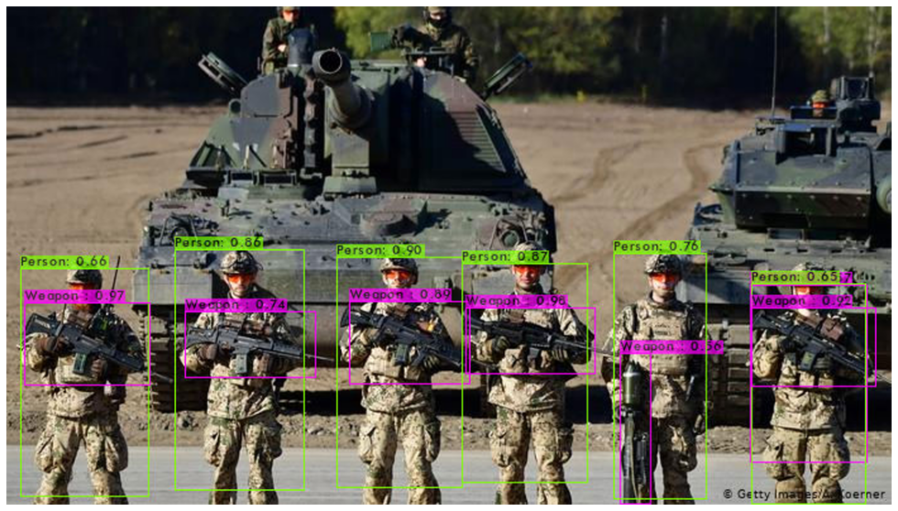
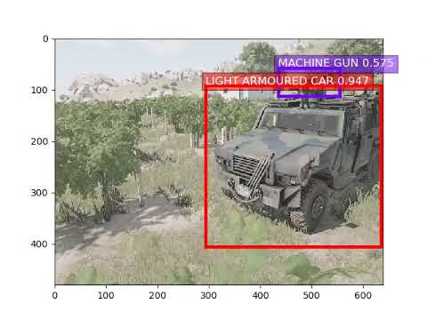
Некоторые популярные на сегодня задачи ИИ
Обработка естественного языка
Анализ изображений

Slide 5
Машинное обучение. Определение
Говорят, что компьютерная программа обучается на опыте E относительно некоторого класса задач T и меры качества P, если ее качество на задачах, принадлежащих T, измеренное в соответствии с P, улучшается с увеличением опыта E.
Алгоритмы машинного обучения создают модель на основе выборочных данных, известных как «обучающие данные», чтобы делать прогнозы или предлагать решения, не будучи явно запрограммированными на это.

Slide 6
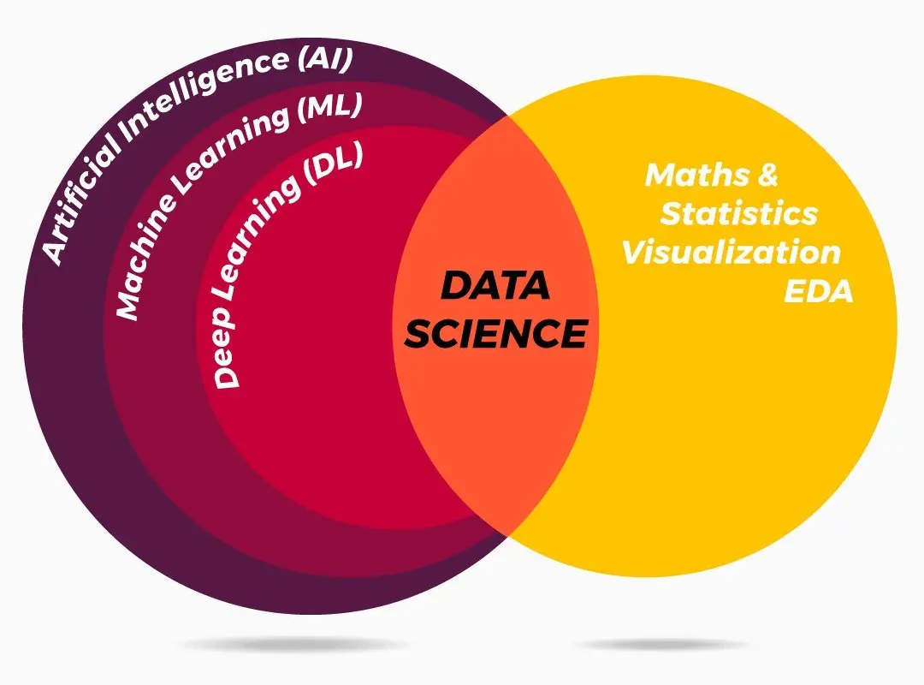
Взаимосвязи между науками

Slide 7
Машинное обучение
Обучение с учителем
(Supervised)
Обучение без учителя
(Unsupervised)
Обучение с подкреплением
(Reinforcement learning)
Машинное обучение

Slide 8
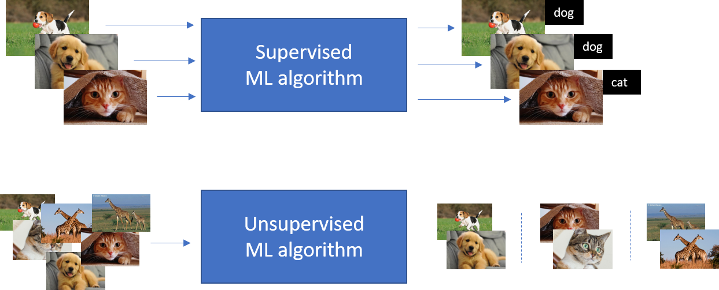
Отличия
Обучение с учителем (supervised) vs
Обучение без учителя (unsupervised)

Slide 9
Вопрос для обсуждения
Многие методы Data Science и Machine Learning появились достаточно давно - 50-70 года прошлого века, но активно использоваться в бизнесе начали только сейчас
С чем это связано?
Что такого случилось?
Что есть сейчас и чего не было тогда?

Slide 10
Пример больших данных

Slide 11
Некоторые задачи машинного обучения
Регрессия
Классификация
Ранжирование
Кластеризация
Понижение размерности

Slide 12
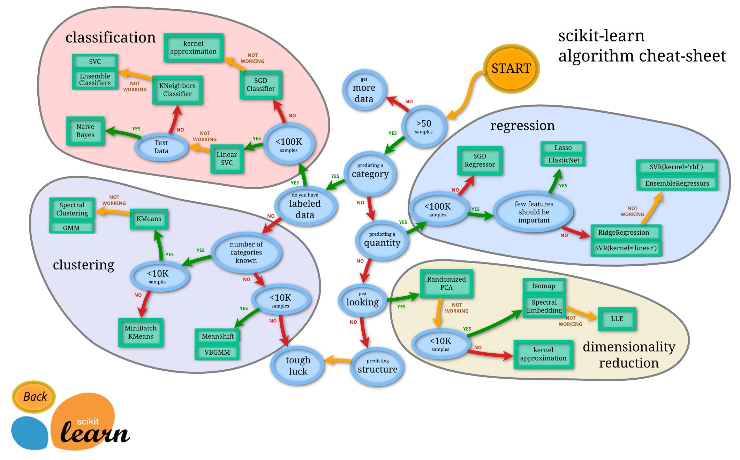
Выбор алгоритма решения

Slide 13
Некоторые задачи
Задача регрессии – прогноз на основе выборки объектов с различными признаками. На выходе - вещественное число (2, 35, 76.454 и др.). Например, цена квартиры, стоимость ценной бумаги через неделю, ожидаемый доход магазина на следующий месяц.
Задача классификации – получение категориального ответа на основе набора признаков. Имеет конечное количество ответов (часто, в формате «да» или «нет»): является ли изображение человеческим лицом, давать ли клиенту кредит, к какой категории отнести товар.

Slide 14
Дано
Множество объектов X.
Множество допустимых ответов Y.
Целевая функция (target function) y∗ : X → Y, значения которой t_{i} = y∗(x_{i}) известны только на конечном подмножестве объектов {x₁, . . . , x_{l}} ⊂ X.
Пары «объект– ответ» (x_{i}, t_{i}) называются прецедентами.
Совокупность пар (x_{i}, t_{i})^{N}_{i=1} называется обучающей выборкой (training sample).

Slide 15
Требуется найти
зависимость y∗ по выборке (x_{i}, t_{i})^{N}_{i=1} , то есть построить решающую функцию (decision function)
y: X → Y,
которая приближала бы целевую функцию y∗(x), причём не только на объектах обучающей выборки, но и на всём множестве X (или некотором его подмножестве).
Решающая функция y должна допускать эффективную компьютерную реализацию.

Slide 16
Этапы обучения

Slide 17







Рекомендуемые системы программирования и библиотеки
Python
Jupyter Lab
NumPy
Pandas
Scikit-Learn
XGBoost
Следующий семестр
PyTorch, TensorFlow, Transformers

Slide 18
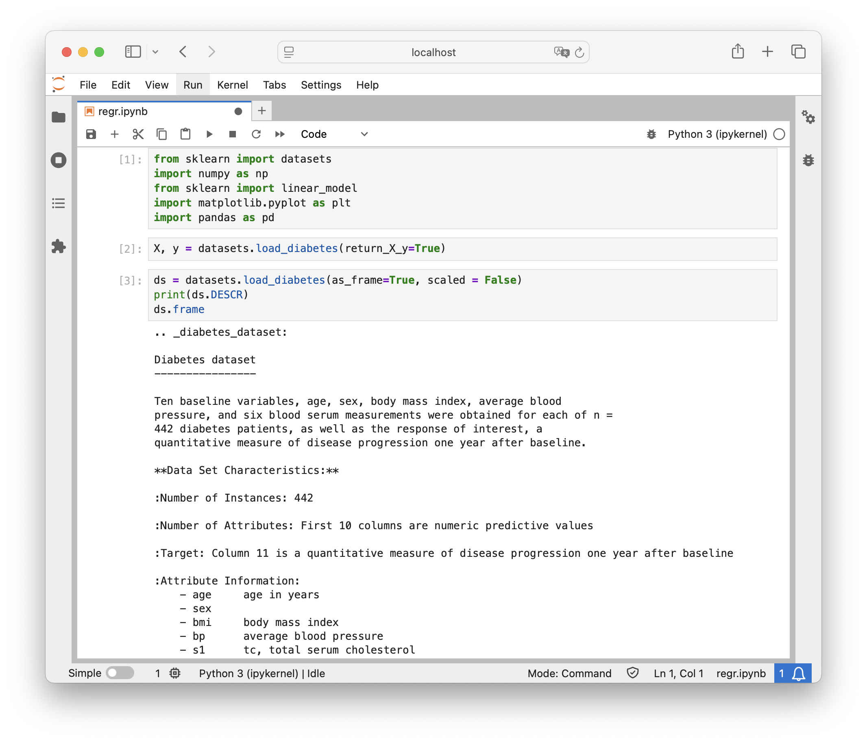
Пример задачи

Slide 19
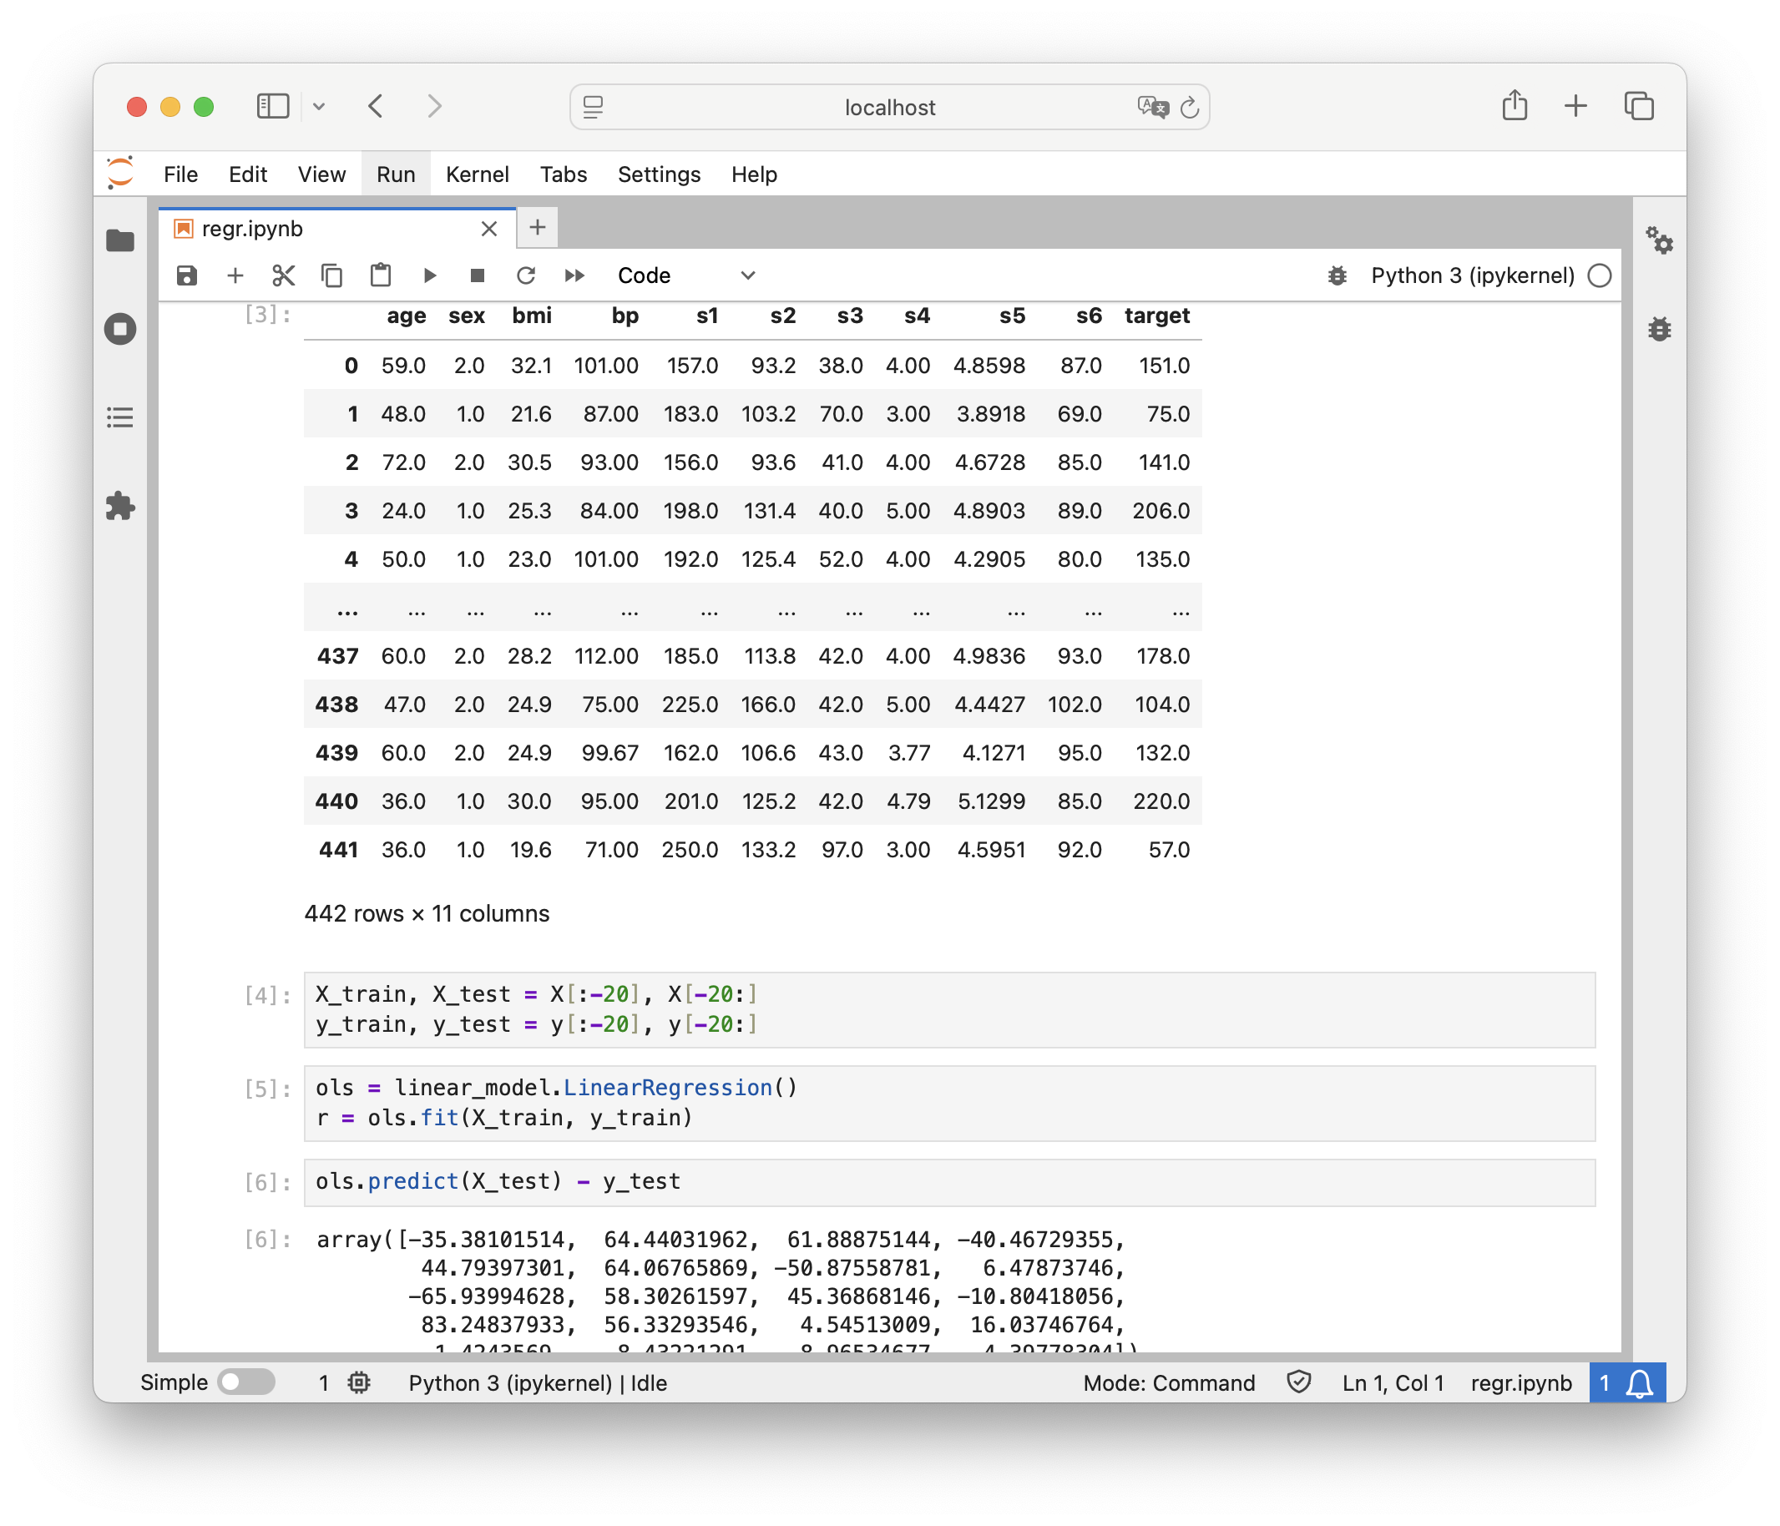
Пример решения (не идеального)
Что нужно улучшить?

Slide 20
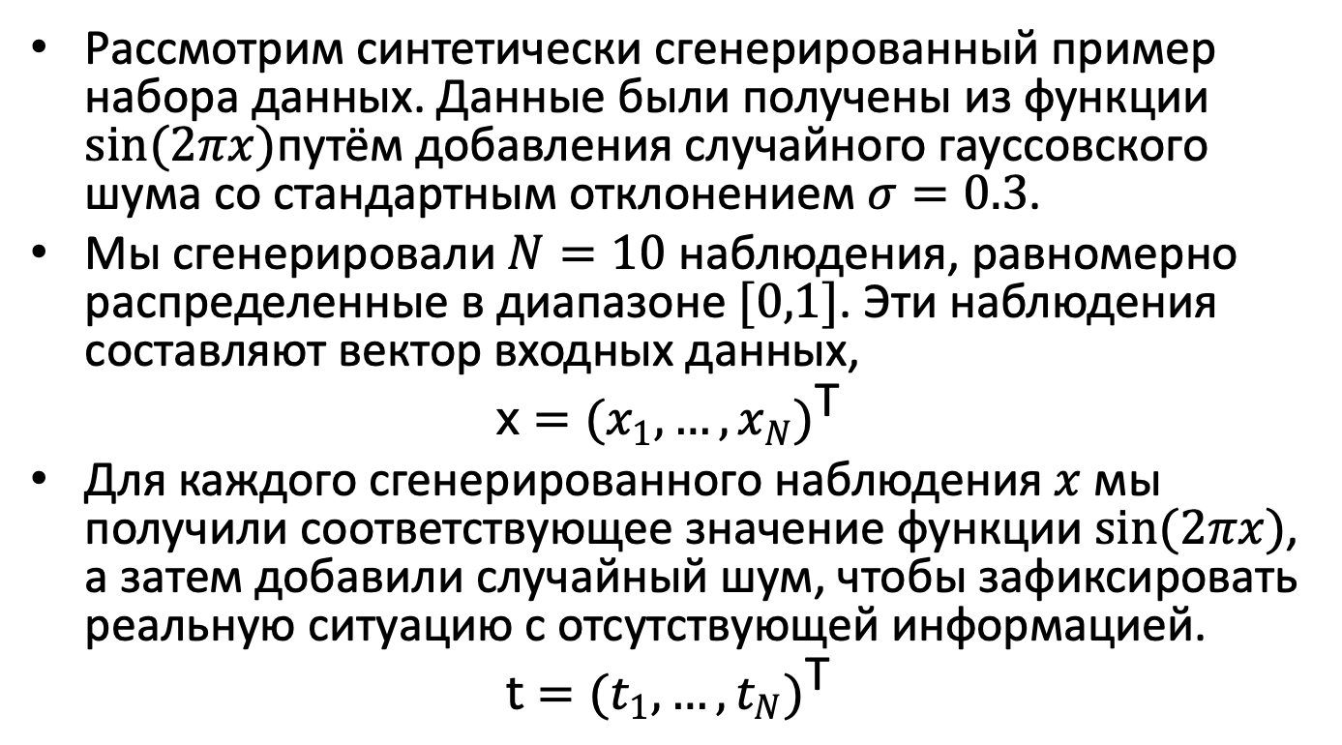
Пример
Рассмотрим синтетически сгенерированный пример набора данных. Данные были получены из функции $sin(2πx)$путём добавления случайного гауссовского шума со стандартным отклонением $σ=0.3$.
Мы сгенерировали $N=10$ наблюдения, равномерно распределенные в диапазоне $[0,1]$. Эти наблюдения составляют вектор входных данных,
$$x=(x_{1},…,x_{N})^{\text{T}}$$
Для каждого сгенерированного наблюдения $x$ мы получили соответствующее значение функции $sin(2πx)$, а затем добавили случайный шум, чтобы зафиксировать реальную ситуацию с отсутствующей информацией.
$$t=(t_{1},…,t_{N})^{\text{T}}$$

Slide 21
Пример графика
Наша цель — предсказать значение $\hat{t}$для некоторого нового значения $\hat{x}$, при отсутствии каких-либо данных о зелёной кривой.

Slide 22
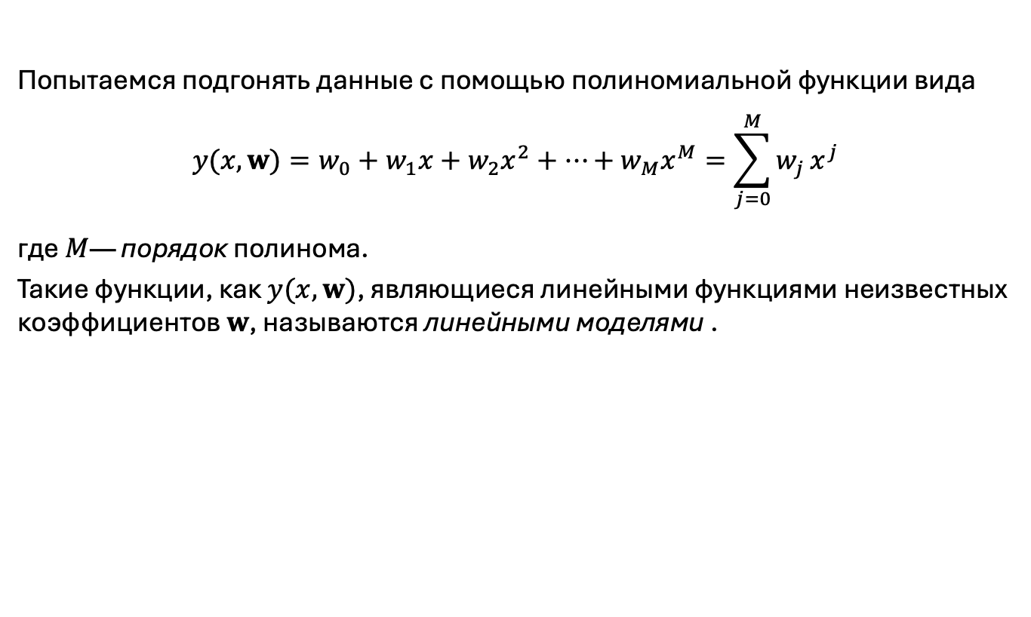
Пример
Попытаемся подгонять данные с помощью полиномиальной функции вида
$$y(x,w)=w_{0}+w_{1}x+w_{2}x^{2}+…+w_{M}x^{M}=\sum_{j=0}^{M}{w_{j}}x^{j}$$
где $M$— порядок полинома.
Такие функции, как $y(x,w)$, являющиеся линейными функциями неизвестных коэффициентов $w$, называются линейными моделями .

Slide 23
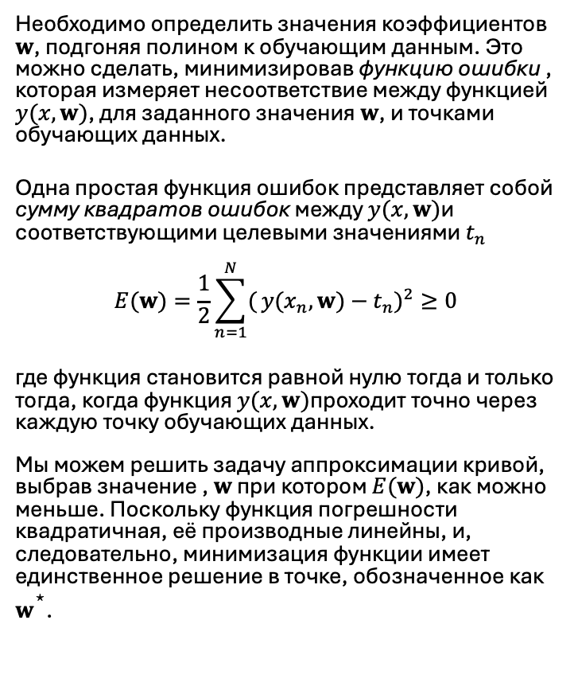
Функция ошибки
Необходимо определить значения коэффициентов $w$, подгоняя полином к обучающим данным. Это можно сделать, минимизировав функцию ошибки , которая измеряет несоответствие между функцией $y(x,w)$, для заданного значения $w$, и точками обучающих данных.
Одна простая функция ошибок представляет собой сумму квадратов ошибок между $y(x,w)$и соответствующими целевыми значениями $t_{n}$
$$E(w)=\frac{1}{2}\sum_{n=1}^{N}{(}y(x_{n},w)−t_{n})^{2}≥0$$
где функция становится равной нулю тогда и только тогда, когда функция $y(x,w)$проходит точно через каждую точку обучающих данных.
Мы можем решить задачу аппроксимации кривой, выбрав значение , $w$ при котором $E(w)$, как можно меньше. Поскольку функция погрешности квадратичная, её производные линейны, и, следовательно, минимизация функции имеет единственное решение в точке, обозначенное как $w^{⋆}$.

Slide 24
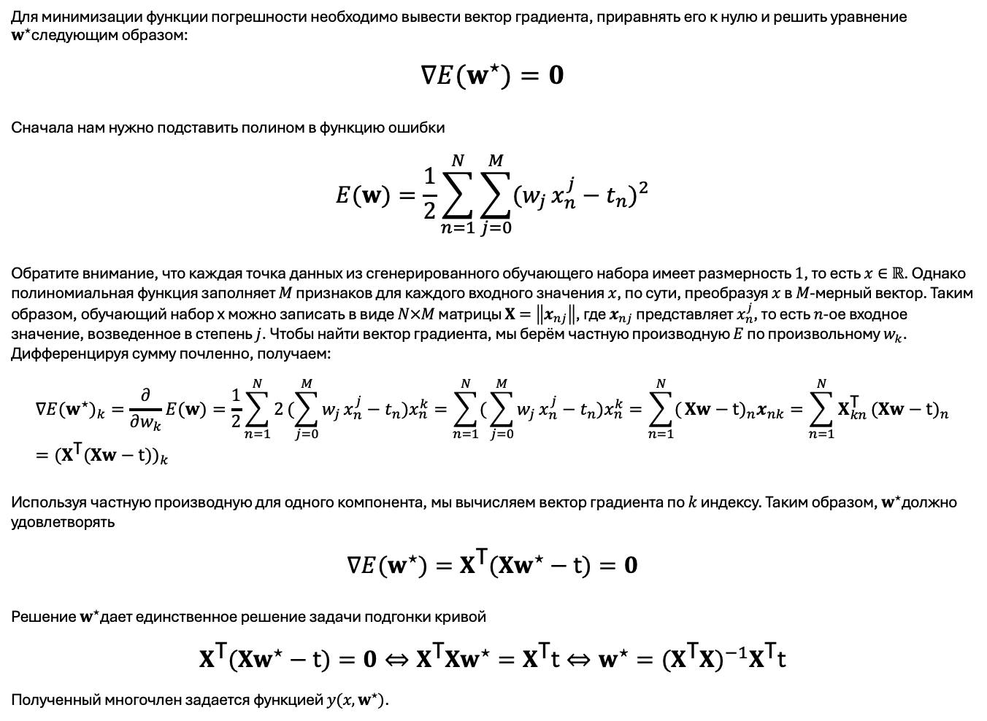
Поиск решения
Для минимизации функции погрешности необходимо вывести вектор градиента, приравнять его к нулю и решить уравнение $w^{⋆}$следующим образом:
$$∇E(w^{⋆})=0$$
Сначала нам нужно подставить полином в функцию ошибки
$$E(w)=\frac{1}{2}\sum_{n=1}^{N}{\sum_{j=0}^{M}{(w_{j}}x_{n}^{j}−t_{n})^{2}}$$
Обратите внимание, что каждая точка данных из сгенерированного обучающего набора имеет размерность $1$, то есть $x∈ℝ$. Однако полиномиальная функция заполняет $M$ признаков для каждого входного значения $x$, по сути, преобразуя $x$в $M$-мерный вектор. Таким образом, обучающий набор $x$можно записать в виде $N×M$ матрицы $X=\left\|x_{nj}\right\|$, где $x_{nj}$представляет $x_{n}^{j}$, то есть $n$-ое входное значение, возведенное в степень $j$. Чтобы найти вектор градиента, мы берём частную производную $E$ по произвольному $w_{k}$. Дифференцируя сумму почленно, получаем:
$$∇E(w^{⋆})_{k}=\frac{∂}{∂w_{k}}E(w)=\frac{1}{2}\sum_{n=1}^{N}{2}(\sum_{j=0}^{M}{w_{j}}x_{n}^{j}−t_{n})x_{n}^{k}=\sum_{n=1}^{N}{(}\sum_{j=0}^{M}{w_{j}}x_{n}^{j}−t_{n})x_{n}^{k}=\sum_{n=1}^{N}{(}Xw−t)_{n}x_{nk}=\sum_{n=1}^{N}{X_{kn}^{\text{T}}}(Xw−t)_{n}=(X^{\text{T}}(Xw−t))_{k}$$
Используя частную производную для одного компонента, мы вычисляем вектор градиента по $k$ индексу. Таким образом, $w^{⋆}$должно удовлетворять
$$∇E(w^{⋆})=X^{\text{T}}(Xw^{⋆}−t)=0$$
Решение $w^{⋆}$дает единственное решение задачи подгонки кривой
$$X^{\text{T}}(Xw^{⋆}−t)=0⇔X^{\text{T}}Xw^{⋆}=X^{\text{T}}t⇔w^{⋆}=(X^{\text{T}}X)^{−1}X^{\text{T}}t$$
Полученный многочлен задается функцией $y(x,w^{⋆})$.

Slide 25
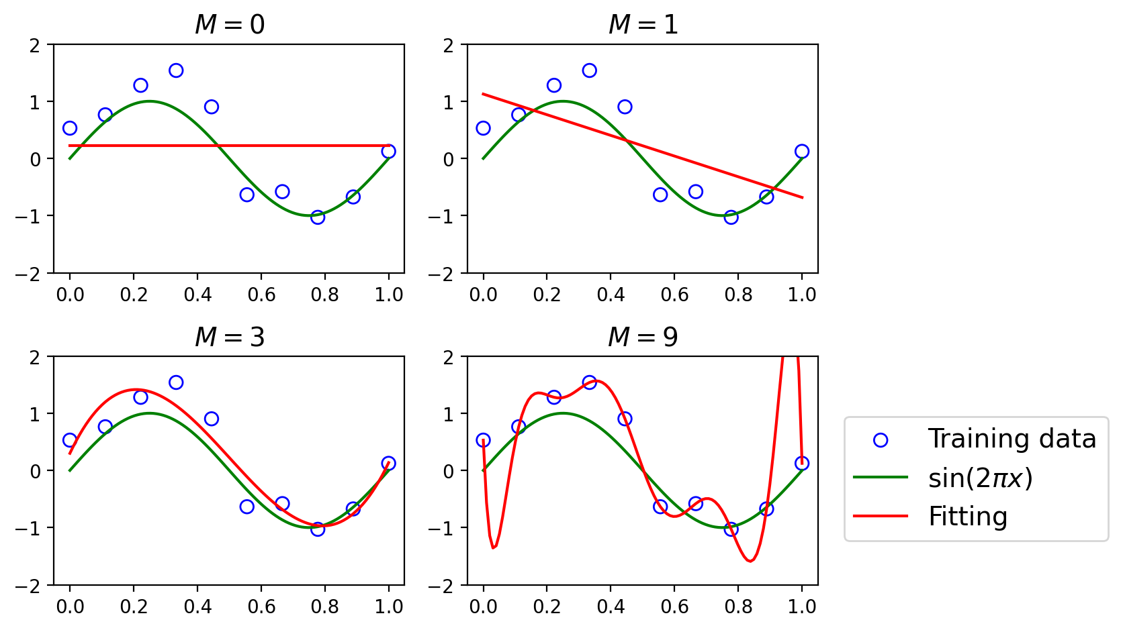
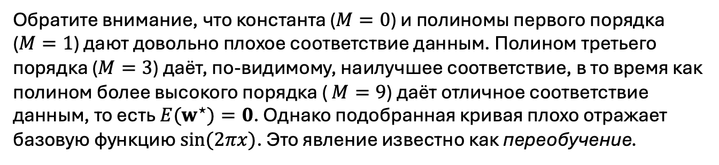
Выбор модели
Обратите внимание, что константа ($M=0$) и полиномы первого порядка ($M=1$) дают довольно плохое соответствие данным. Полином третьего порядка ($M=3$) даёт, по-видимому, наилучшее соответствие, в то время как полином более высокого порядка ( $M=9$) даёт отличное соответствие данным, то есть $E(w^{⋆})=0$. Однако подобранная кривая плохо отражает базовую функцию $sin(2πx)$. Это явление известно как переобучение.

Slide 26

RMS
Более количественное представление об эффективности обобщения $M$ можно получить, используя среднеквадратичную ошибку (RMS), определяемую как
$$E_{RMS}=\sqrt{2\frac{E(w^{⋆})}{N}}$$
Кажется, что модель не должна работать хуже с увеличением M

Slide 27
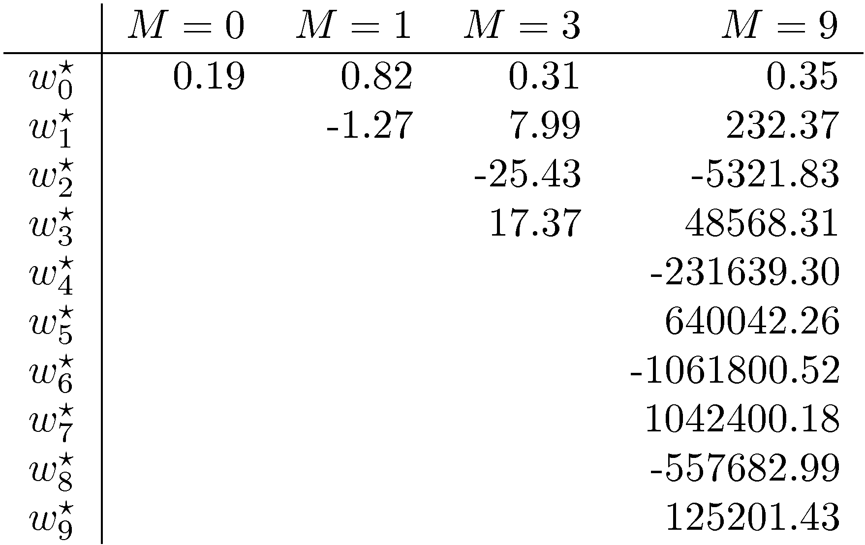
Таблица коэффициентов

Slide 28
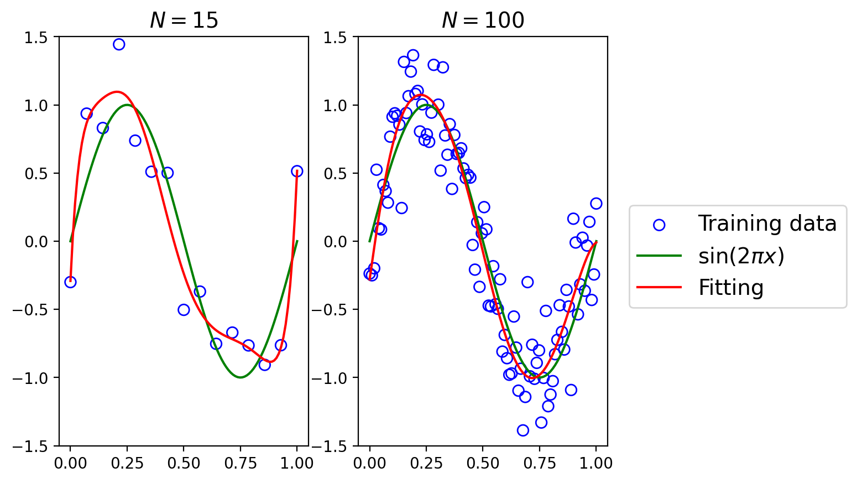
Увеличение объема данных
Полином 9-й степени

Slide 29
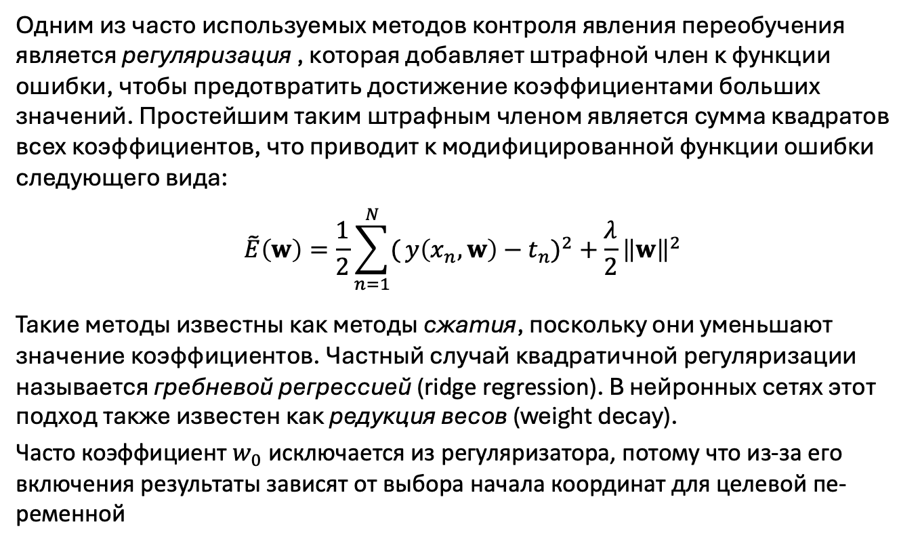
Регуляризация
Одним из часто используемых методов контроля явления переобучения является регуляризация , которая добавляет штрафной член к функции ошибки, чтобы предотвратить достижение коэффициентами больших значений. Простейшим таким штрафным членом является сумма квадратов всех коэффициентов, что приводит к модифицированной функции ошибки следующего вида:
$$\tilde{E}\left(w\right)=\frac{1}{2}\sum_{n=1}^{N}{(}y\left(x_{n},w\right)−t_{n})^{2}+\frac{λ}{2}{\left\|w\right\|}^{2}$$
Такие методы известны как методы сжатия, поскольку они уменьшают значение коэффициентов. Частный случай квадратичной регуляризации называется гребневой регрессией (ridge regression). В нейронных сетях этот подход также известен как редукция весов (weight decay).
Часто коэффициент $w_{0}$ исключается из регуляризатора, потому что из-за его включения результаты зависят от выбора начала координат для целевой пе­ременной

Slide 30
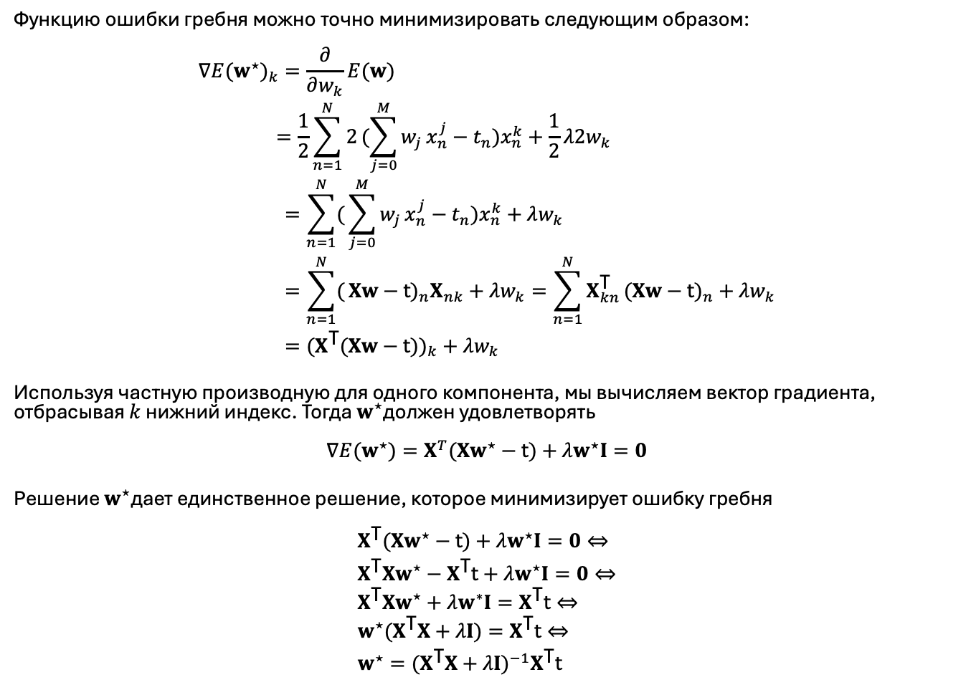
Минимизация
Функцию ошибки гребня можно точно минимизировать следующим образом:
$$\begin{aligned}∇E(w^{⋆})_{k}&=\frac{∂}{∂w_{k}}E(w) \\ =\frac{1}{2}\sum_{n=1}^{N}{2}(\sum_{j=0}^{M}{w_{j}}x_{n}^{j}−t_{n})x_{n}^{k}+\frac{1}{2}λ2w_{k} \\ &=\sum_{n=1}^{N}{(}\sum_{j=0}^{M}{w_{j}}x_{n}^{j}−t_{n})x_{n}^{k}+λw_{k} \\ &=\sum_{n=1}^{N}{(}Xw−t)_{n}X_{nk}+λw_{k}=\sum_{n=1}^{N}{X_{kn}^{\text{T}}}(Xw−t)_{n}+λw_{k} \\ &=(X^{\text{T}}(Xw−t))_{k}+λw_{k}\end{aligned}$$
Используя частную производную для одного компонента, мы вычисляем вектор градиента, отбрасывая $k$ нижний индекс. Тогда $w^{⋆}$должен удовлетворять
$$∇E(w^{⋆})=X^{T}(Xw^{⋆}−t)+λw^{⋆}I=0$$
Решение $w^{⋆}$дает единственное решение, которое минимизирует ошибку гребня
$$\begin{aligned}&X^{\text{T}}(Xw^{⋆}−t)+λw^{⋆}I=0⇔ \\ &X^{\text{T}}Xw^{⋆}−X^{\text{T}}t+λw^{⋆}I=0⇔ \\ &X^{\text{T}}Xw^{⋆}+λw^{∗}I=X^{\text{T}}t⇔ \\ &w^{⋆}(X^{\text{T}}X+λI)=X^{\text{T}}t⇔ \\ &w^{⋆}=(X^{\text{T}}X+λI)^{−1}X^{\text{T}}t\end{aligned}$$

Slide 31
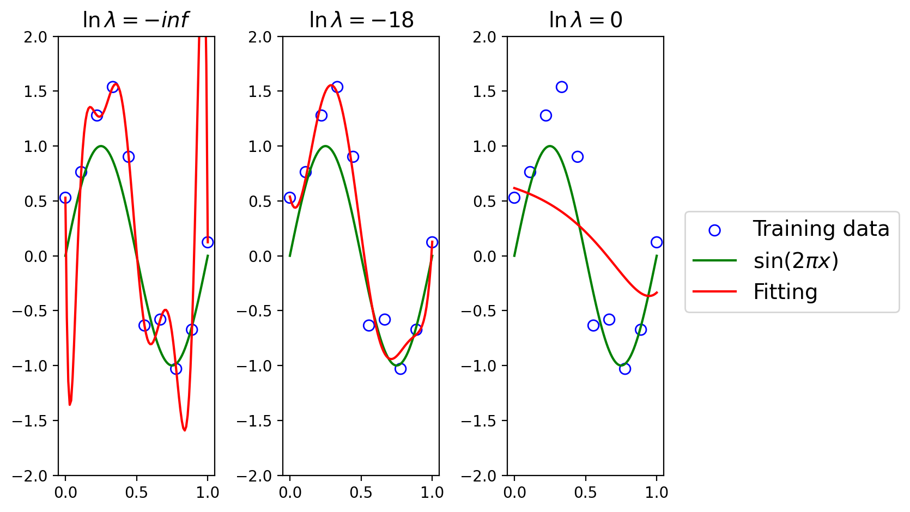
Результаты для полинома 𝑀=9

Slide 32
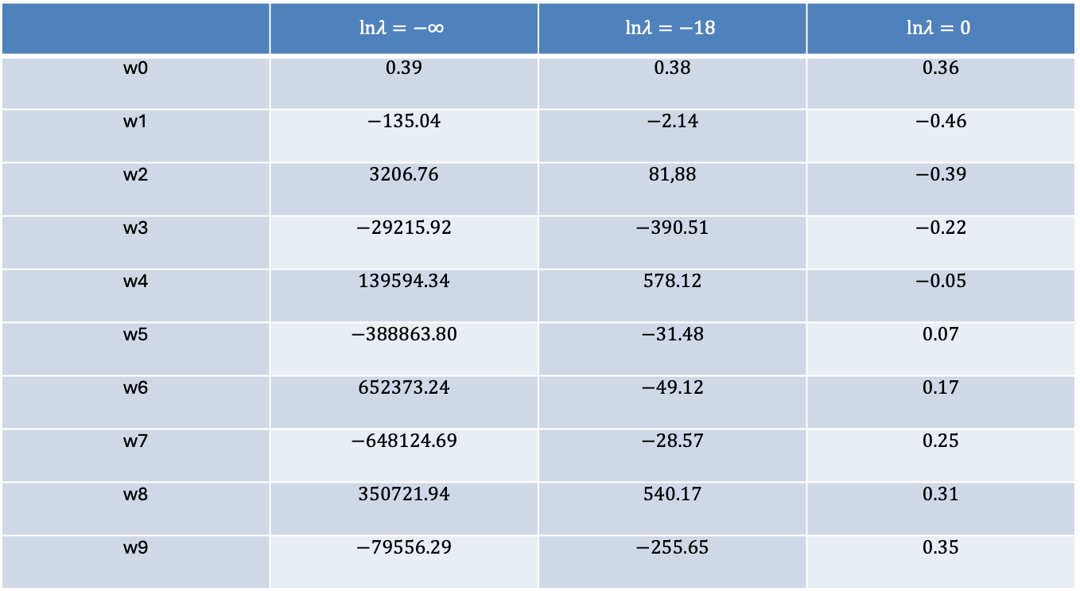
Таблица коэффициентов
 | $$lnλ=−∞$$ | $$lnλ=−18$$ | $$lnλ=0$$
w0 | $$0.39$$ | $$0.38$$ | $$0.36$$
w1 | $$−135.04$$ | $$−2.14$$ | $$−0.46$$
w2 | $$3206.76$$ | $$81,88$$ | $$−0.39$$
w3 | $$−29215.92$$ | $$−390.51$$ | $$−0.22$$
w4 | $$139594.34$$ | $$578.12$$ | $$−0.05$$
w5 | $$−388863.80$$ | $$−31.48$$ | $$0.07$$
w6 | $$652373.24$$ | $$−49.12$$ | $$0.17$$
w7 | $$−648124.69$$ | $$−28.57$$ | $$0.25$$
w8 | $$350721.94$$ | $$540.17$$ | $$0.31$$
w9 | $$−79556.29$$ | $$−255.65$$ | $$0.35$$

Slide 33

График среднеквадратической ошибки в зависимости от l$nλ$для полинома степени М = 9

Slide 34
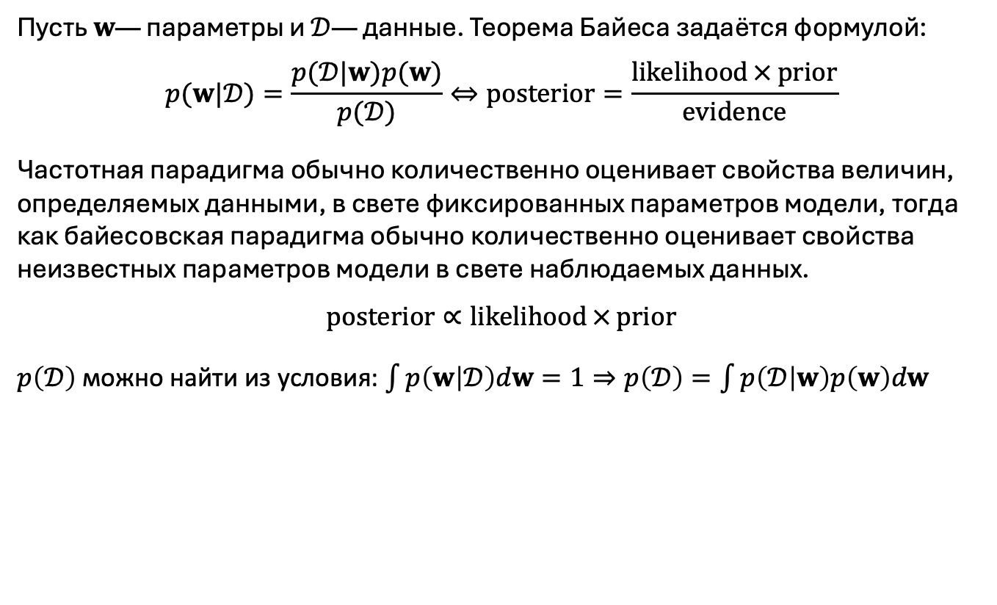
Теорема Байеса в ML
Пусть $w$— параметры и $𝒟$— данные. Теорема Байеса задаётся формулой:
$$p(w|𝒟)=\frac{p(𝒟|w)p(w)}{p(𝒟)}⇔posterior=\frac{likelihood × prior}{evidence}$$
Частотная парадигма обычно количественно оценивает свойства величин, определяемых данными, в свете фиксированных параметров модели, тогда как байесовская парадигма обычно количественно оценивает свойства неизвестных параметров модели в свете наблюдаемых данных.
$$posterior∝likelihood × prior$$
$p\left(𝒟\right)$ можно найти из условия: $\int{p\left(w | 𝒟\right)dw=1}⇒p\left(𝒟\right)=\int{p\left(𝒟 | w\right)p\left(w\right)dw}$

Slide 35
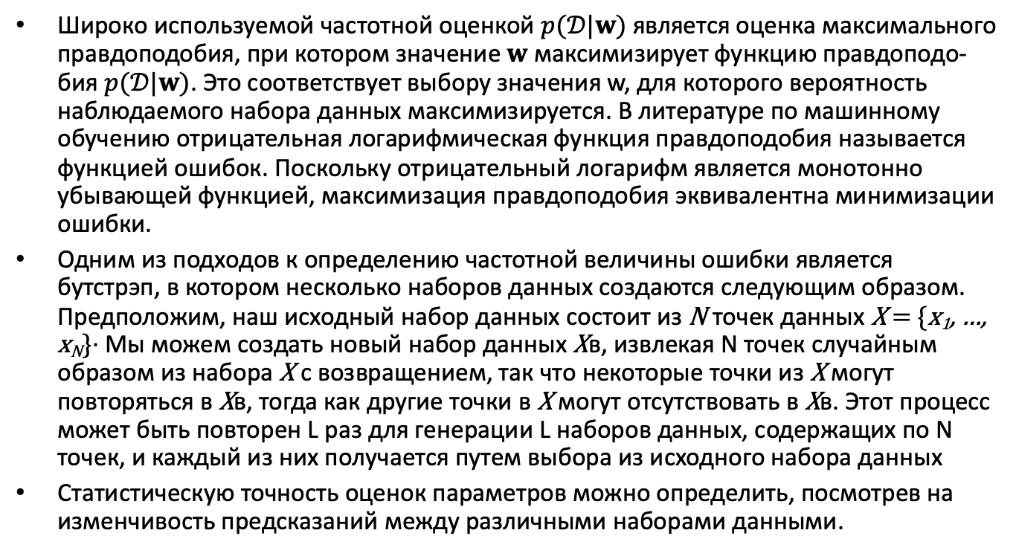
Оценка правдоподобия
Широко используемой частотной оценкой $p(𝒟|w)$является оценка максимального правдоподобия, при котором значение $w$ максимизирует функцию правдоподо­бия $p(𝒟|w)$. Это соответствует выбору значения w, для которого вероятность наблюдаемого набора данных максимизируется. В литературе по машинному обучению отрицательная логарифмическая функция правдоподобия называется функцией ошибок. Поскольку отрицательный логарифм является монотонно убывающей функцией, максимизация правдоподобия эквивалентна минимиза­ции ошибки.
Одним из подходов к определению частотной величины ошибки является бутстрэп, в котором несколько наборов данных создаются следующим образом. Предположим, наш исходный набор данных со­стоит из N точек данных Х = {х₁, …, x_{N}}· Мы можем создать новый набор дан­ных Хв, извлекая N точек случайным образом из набора Х с возвращением, так что некоторые точки из Х могут повторяться в Хв, тогда как другие точки в Х могут отсутствовать в Хв. Этот процесс может быть повторен L раз для генера­ции L наборов данных, содержащих по N точек, и каждый из них получается пу­тем выбора из исходного набора данных
Статистическую точность оценок параметров можно определить, посмотрев на изменчивость предсказаний между различными наборами данными.

Slide 36
Задача +1 балл
Монета бросается три раза и каждый раз выпадает орел. Какова вероятность получить орла в четвертом броске?
Не стесняйтесь задавать уточняющие вопросы от них многое зависит.

Slide 37
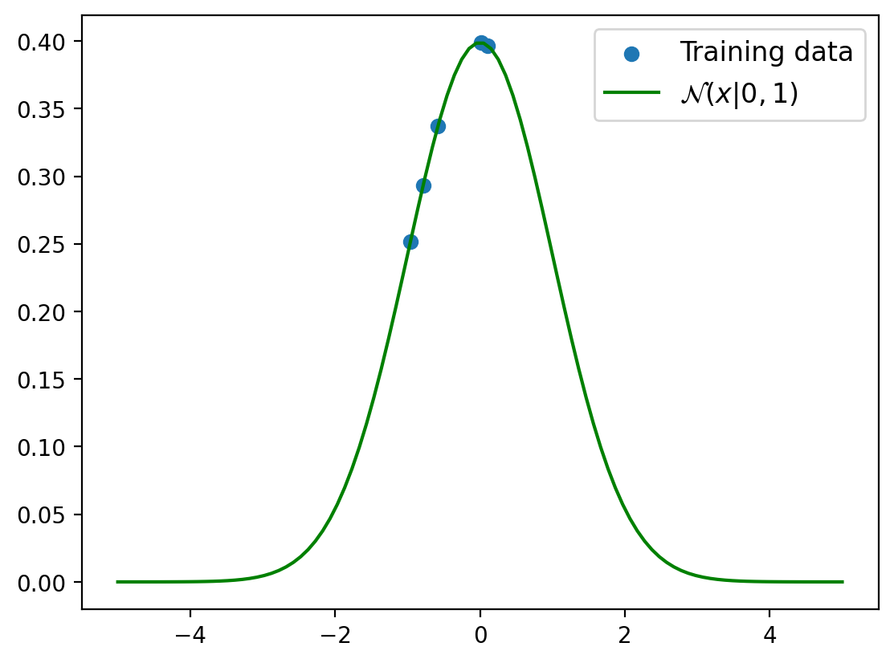
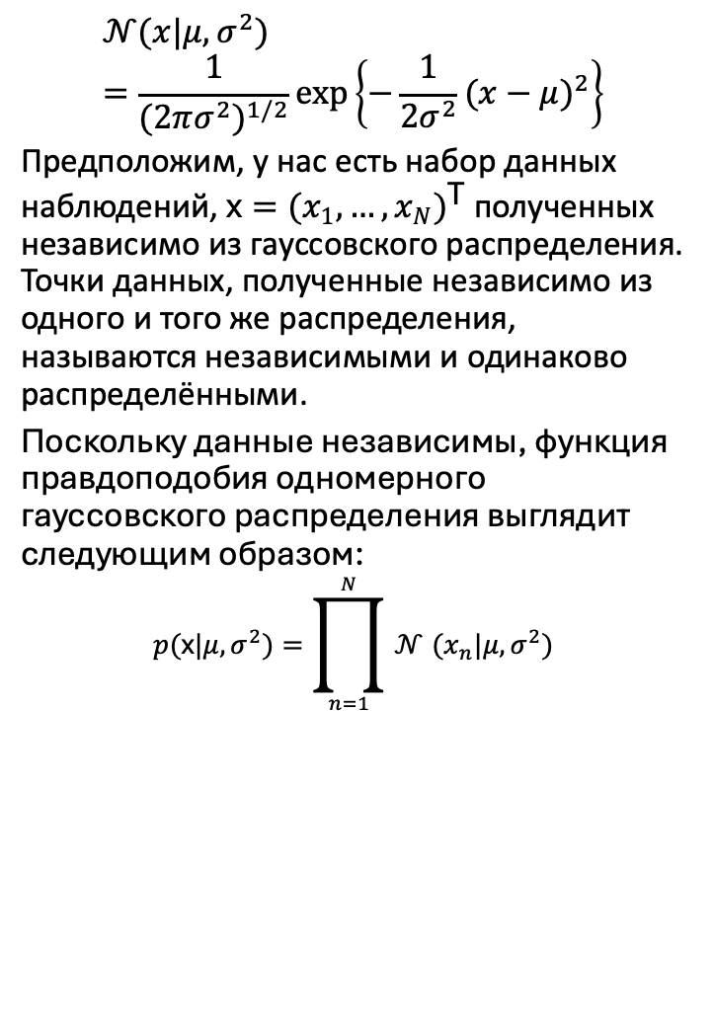
Нормальное распределение
$$𝒩(x|μ,σ^{2})=\frac{1}{(2πσ^{2})^{1/2}}exp\left\{−\frac{1}{2σ^{2}}(x−μ)^{2}\right\}$$
Предположим, у нас есть набор данных наблюдений, $x=(x_{1},…,x_{N})^{\text{T}}$ полученных независимо из гауссовского распределения. Точки данных, полученные независимо из одного и того же распределения, называются независимыми и одинаково распределёнными.
Поскольку данные независимы, функция правдоподобия одномерного гауссовского распределения выглядит следующим образом:
$$p(x|μ,σ^{2})=\prod_{n=1}^{N}{𝒩}(x_{n}|μ,σ^{2})$$

Slide 38
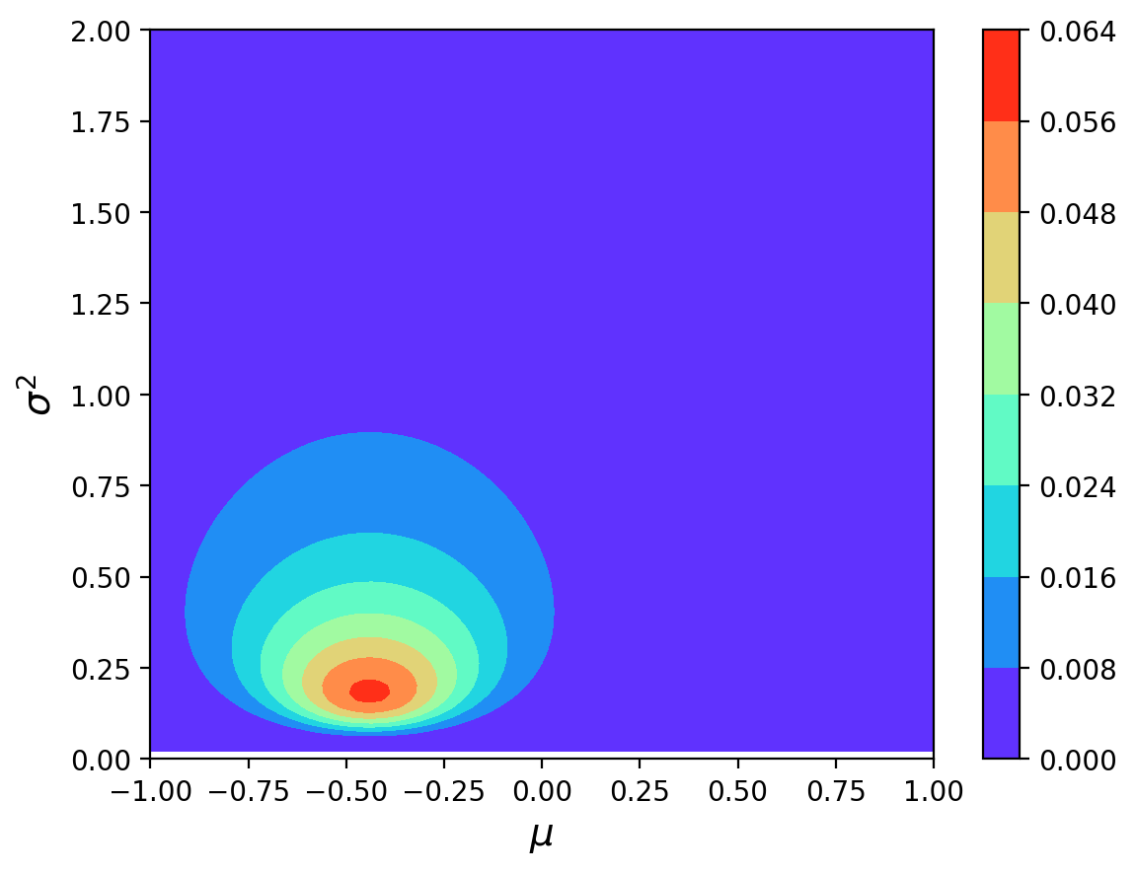
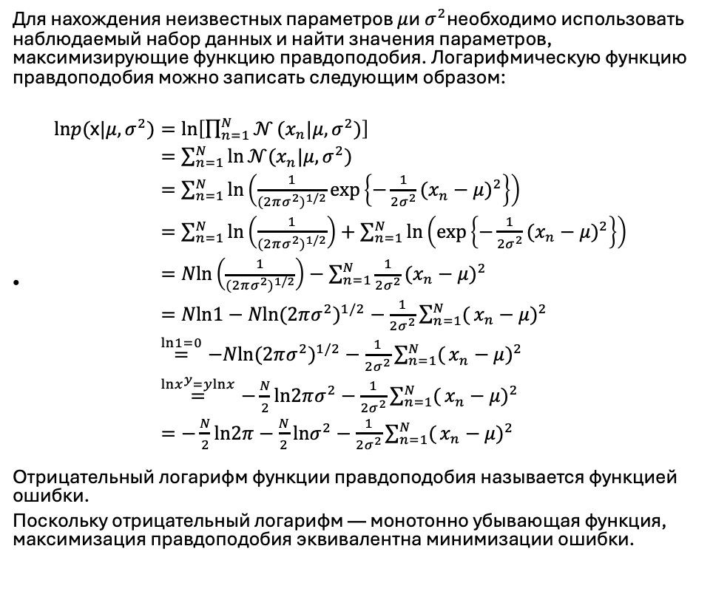
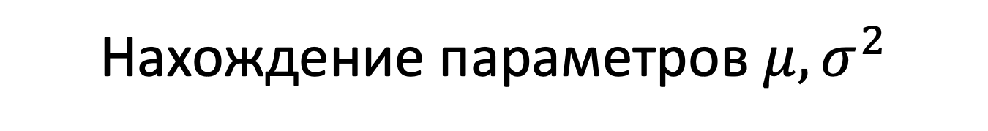
Нахождение параметров $μ,σ^{2}$
Для нахождения неизвестных параметров $μ$и $σ^{2}$необходимо использовать наблюдаемый набор данных и найти значения параметров, максимизирующие функцию правдоподобия. Логарифмическую функцию правдоподобия можно записать следующим образом:
$\begin{aligned}lnp(x|μ,σ^{2})&=ln\left[\prod_{n=1}^{N}{𝒩}(x_{n}|μ,σ^{2})\right] \\ &=\sum_{n=1}^{N}{ln}𝒩(x_{n}|μ,σ^{2}) \\ &=\sum_{n=1}^{N}{ln}\left(\frac{1}{(2πσ^{2})^{1/2}}exp\left\{−\frac{1}{2σ^{2}}(x_{n}−μ)^{2}\right\}\right) \\ &=\sum_{n=1}^{N}{ln}\left(\frac{1}{(2πσ^{2})^{1/2}}\right)+\sum_{n=1}^{N}{ln}\left(exp\left\{−\frac{1}{2σ^{2}}(x_{n}−μ)^{2}\right\}\right) \\ &=Nln\left(\frac{1}{(2πσ^{2})^{1/2}}\right)−\sum_{n=1}^{N}{\frac{1}{2σ^{2}}}(x_{n}−μ)^{2} \\ &=Nln1−Nln(2πσ^{2})^{1/2}−\frac{1}{2σ^{2}}\sum_{n=1}^{N}{(}x_{n}−μ)^{2} \\ &\overset{ln1=0}{=}−Nln(2πσ^{2})^{1/2}−\frac{1}{2σ^{2}}\sum_{n=1}^{N}{(}x_{n}−μ)^{2} \\ &\overset{lnx^{y}=ylnx}{=}−\frac{N}{2}ln2πσ^{2}−\frac{1}{2σ^{2}}\sum_{n=1}^{N}{(}x_{n}−μ)^{2} \\ &=−\frac{N}{2}ln2π−\frac{N}{2}lnσ^{2}−\frac{1}{2σ^{2}}\sum_{n=1}^{N}{(}x_{n}−μ)^{2}\end{aligned}$
Отрицательный логарифм функции правдоподобия называется функцией ошибки.
Поскольку отрицательный логарифм — монотонно убывающая функция, максимизация правдоподобия эквивалентна минимизации ошибки.

Slide 39
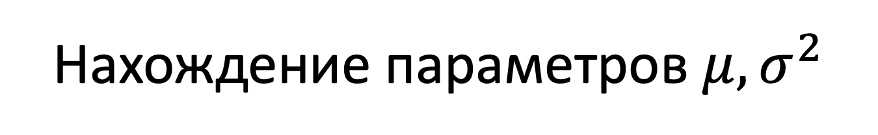
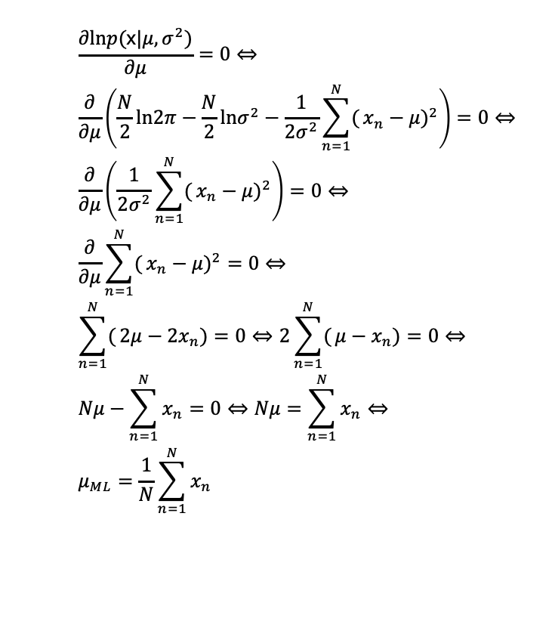

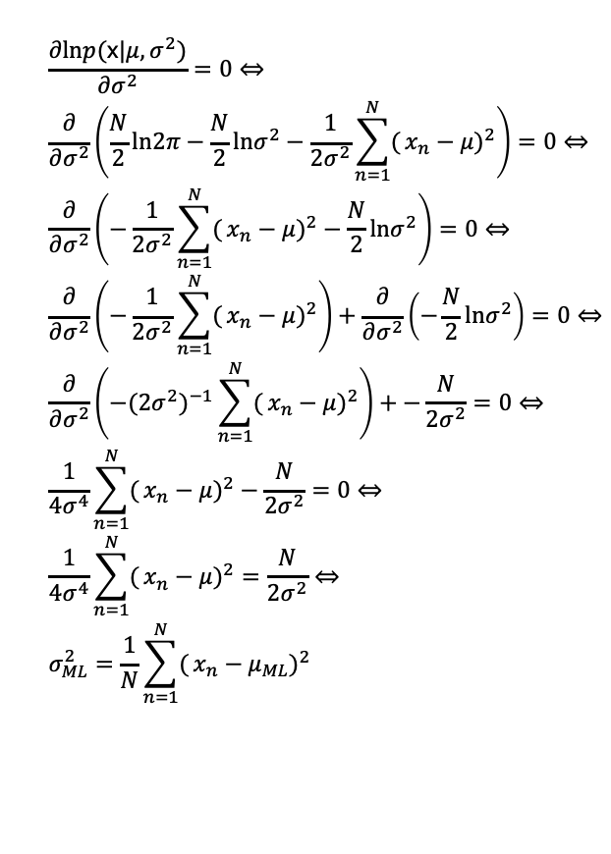
Нахождение параметров $μ,σ^{2}$
$$\begin{aligned}&\frac{∂lnp(x|μ,σ^{2})}{∂μ}=0⇔ \\ &\frac{∂}{∂μ}\left(\frac{N}{2}ln2π−\frac{N}{2}lnσ^{2}−\frac{1}{2σ^{2}}\sum_{n=1}^{N}{(}x_{n}−μ)^{2}\right)=0⇔ \\ &\frac{∂}{∂μ}\left(\frac{1}{2σ^{2}}\sum_{n=1}^{N}{(}x_{n}−μ)^{2}\right)=0⇔ \\ &\frac{∂}{∂μ}\sum_{n=1}^{N}{(}x_{n}−μ)^{2}=0⇔ \\ &\sum_{n=1}^{N}{(}2μ−2x_{n})=0⇔2\sum_{n=1}^{N}{(}μ−x_{n})=0⇔ \\ &Nμ−\sum_{n=1}^{N}{x_{n}}=0⇔Nμ=\sum_{n=1}^{N}{x_{n}}⇔ \\ &μ_{ML}=\frac{1}{N}\sum_{n=1}^{N}{x_{n}}\end{aligned}$$
$$\begin{aligned}&\frac{∂lnp(x|μ,σ^{2})}{∂σ^{2}}=0⇔ \\ &\frac{∂}{∂σ^{2}}\left(\frac{N}{2}ln2π−\frac{N}{2}lnσ^{2}−\frac{1}{2σ^{2}}\sum_{n=1}^{N}{(}x_{n}−μ)^{2}\right)=0⇔ \\ &\frac{∂}{∂σ^{2}}\left(−\frac{1}{2σ^{2}}\sum_{n=1}^{N}{(}x_{n}−μ)^{2}−\frac{N}{2}lnσ^{2}\right)=0⇔ \\ &\frac{∂}{∂σ^{2}}\left(−\frac{1}{2σ^{2}}\sum_{n=1}^{N}{(}x_{n}−μ)^{2}\right)+\frac{∂}{∂σ^{2}}\left(−\frac{N}{2}lnσ^{2}\right)=0⇔ \\ &\frac{∂}{∂σ^{2}}\left(−(2σ^{2})^{−1}\sum_{n=1}^{N}{(}x_{n}−μ)^{2}\right)+−\frac{N}{2σ^{2}}=0⇔ \\ &\frac{1}{4σ^{4}}\sum_{n=1}^{N}{(}x_{n}−μ)^{2}−\frac{N}{2σ^{2}}=0⇔ \\ &\frac{1}{4σ^{4}}\sum_{n=1}^{N}{(}x_{n}−μ)^{2}=\frac{N}{2σ^{2}}⇔ \\ &σ_{ML}^{2}=\frac{1}{N}\sum_{n=1}^{N}{(}x_{n}−μ_{ML})^{2}\end{aligned}$$
Проблема, возникающая в контексте наших решений для метода максимального правдоподобия, заключается в том, что он систематически недооценивает дисперсию гауссовского распределения. Это пример явления, называемого смещением, и связано с проблемой переобучения, возникающей в контексте полиномиальной подгонки кривой. ${\tilde{σ}}^{2}=\frac{N}{N−1}σ_{ML}^{2}=\frac{1}{N−1}\sum_{n=1}^{N}{(}x_{n}−μ_{ML})^{2}$

Slide 40
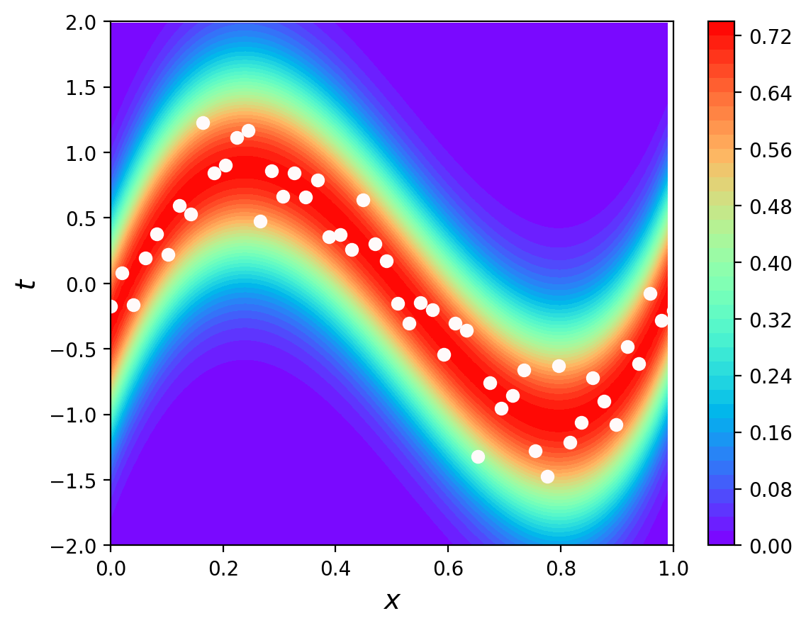

Аппроксимация кривой
Предположим, что целевая переменная $t$ имеет гауссовское распределение со средним значением $y\left(x,w\right):$
$$p(t|x,w,β)=𝒩(t|y(x,w),β^{−1})$$
где $β$ параметр, соответствующий обратной дисперсии.

Slide 41
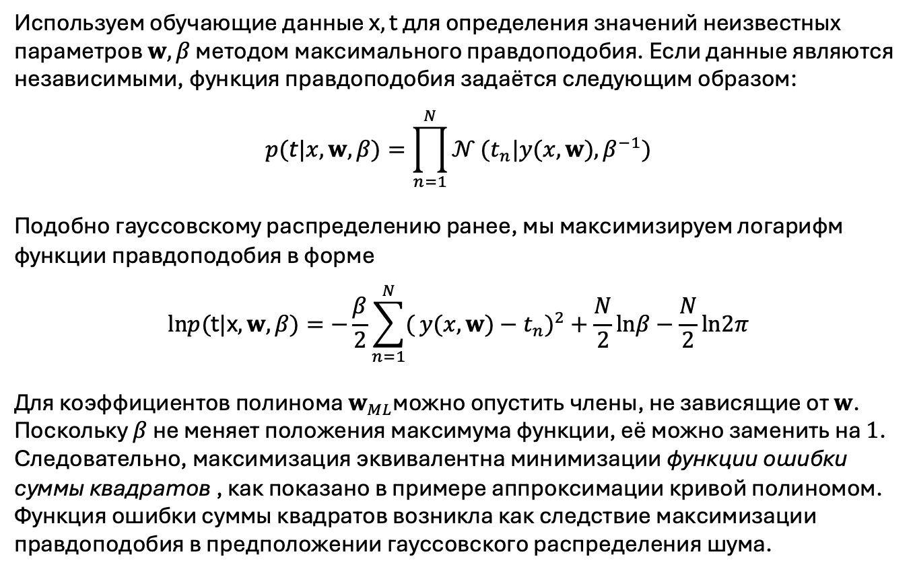
Аппроксимация кривой
Используем обучающие данные $x,t$для определения значений неизвестных параметров $w,β$ методом максимального правдоподобия. Если данные являются независимыми, функция правдоподобия задаётся следующим образом:
$$p(t|x,w,β)=\prod_{n=1}^{N}{𝒩}(t_{n}|y(x,w),β^{−1})$$
Подобно гауссовскому распределению ранее, мы максимизируем логарифм функции правдоподобия в форме
$$lnp(t|x,w,β)=−\frac{β}{2}\sum_{n=1}^{N}{(}y(x,w)−t_{n})^{2}+\frac{N}{2}lnβ−\frac{N}{2}ln2π$$
Для коэффициентов полинома $w_{ML}$можно опустить члены, не зависящие от $w$. Поскольку $β$ не меняет положения максимума функции, её можно заменить на $1$. Следовательно, максимизация эквивалентна минимизации функции ошибки суммы квадратов , как показано в примере аппроксимации кривой полиномом. Функция ошибки суммы квадратов возникла как следствие максимизации правдоподобия в предположении гауссовского распределения шума.

Slide 42
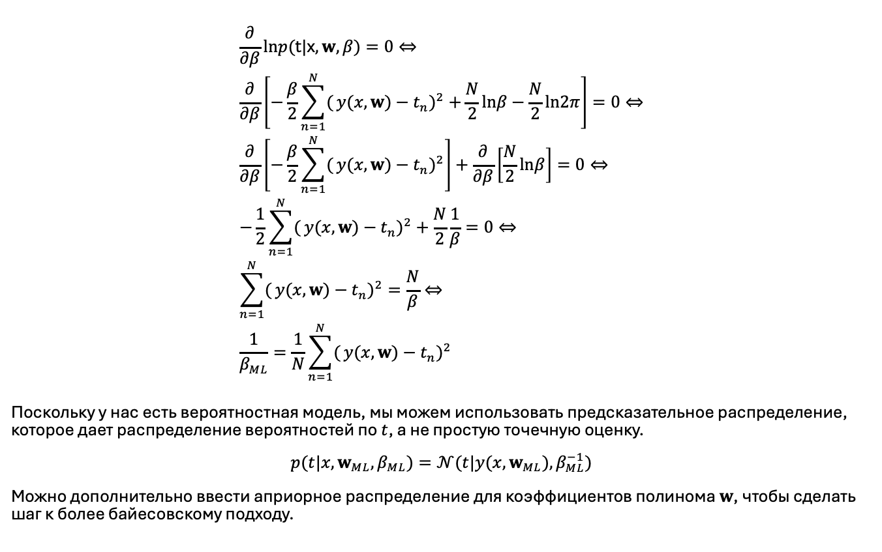

Определение $β$
$$\begin{aligned}&\frac{∂}{∂β}lnp(t|x,w,β)=0⇔ \\ &\frac{∂}{∂β}\left[−\frac{β}{2}\sum_{n=1}^{N}{(}y(x,w)−t_{n})^{2}+\frac{N}{2}lnβ−\frac{N}{2}ln2π\right]=0⇔ \\ &\frac{∂}{∂β}\left[−\frac{β}{2}\sum_{n=1}^{N}{(}y(x,w)−t_{n})^{2}\right]+\frac{∂}{∂β}\left[\frac{N}{2}lnβ\right]=0⇔ \\ &−\frac{1}{2}\sum_{n=1}^{N}{(}y(x,w)−t_{n})^{2}+\frac{N}{2}\frac{1}{β}=0⇔ \\ &\sum_{n=1}^{N}{(}y(x,w)−t_{n})^{2}=\frac{N}{β}⇔ \\ &\frac{1}{β_{ML}}=\frac{1}{N}\sum_{n=1}^{N}{(}y(x,w)−t_{n})^{2}\end{aligned}$$
Поскольку у нас есть вероятностная модель, мы можем использовать предсказательное распределение, которое дает распределение вероятностей по $t$, а не простую точечную оценку.
$$p(t|x,w_{ML},β_{ML})=𝒩(t|y(x,w_{ML}),β_{ML}^{−1})$$
Можно дополнительно ввести априорное распределение для коэффициентов полинома $w$, чтобы сделать шаг к более байесовскому подходу.

Slide 43
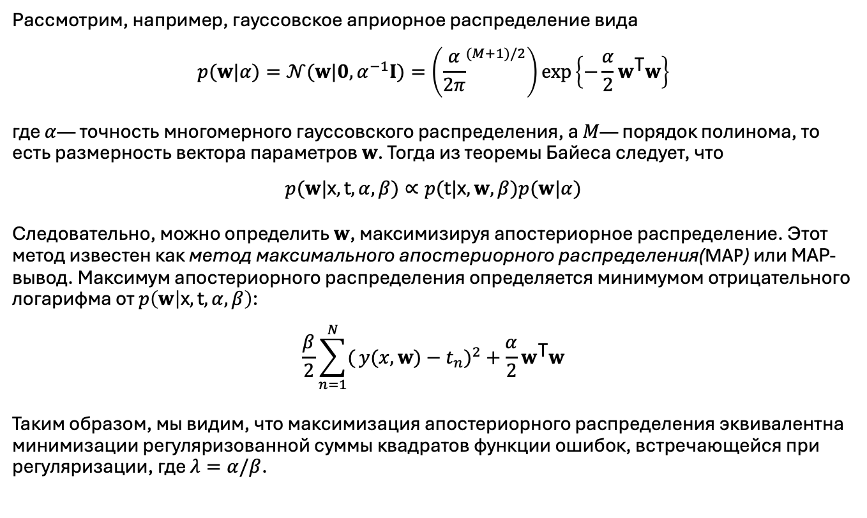
Априорное распределение для коэффициентов полинома 𝐰
Рассмотрим, например, гауссовское априорное распределение вида
$$p(w|α)=𝒩(w|0,α^{−1}I)=\left({\frac{α}{2π}}^{(M+1)/2}\right)exp\left\{−\frac{α}{2}w^{\text{T}}w\right\}$$
где $α$— точность многомерного гауссовского распределения, а $M$— порядок полинома, то есть размерность вектора параметров $w$. Тогда из теоремы Байеса следует, что
$$p(w|x,t,α,β)∝p(t|x,w,β)p(w|α)$$
Следовательно, можно определить $w$, максимизируя апостериорное распределение. Этот метод известен как метод максимального апостериорного распределения(MAP) или MAP-вывод. Максимум апостериорного распределения определяется минимумом отрицательного логарифма от $p\left(w | x,t,α,β\right)$:
$$\frac{β}{2}\sum_{n=1}^{N}{(}y(x,w)−t_{n})^{2}+\frac{α}{2}w^{\text{T}}w$$
Таким образом, мы видим, что максимизация апостериорного распределения эквивалентна минимизации регуляризованной суммы квадратов функции ошибок, встречающейся при регуляризации, где $λ=α/β$.

Slide 44
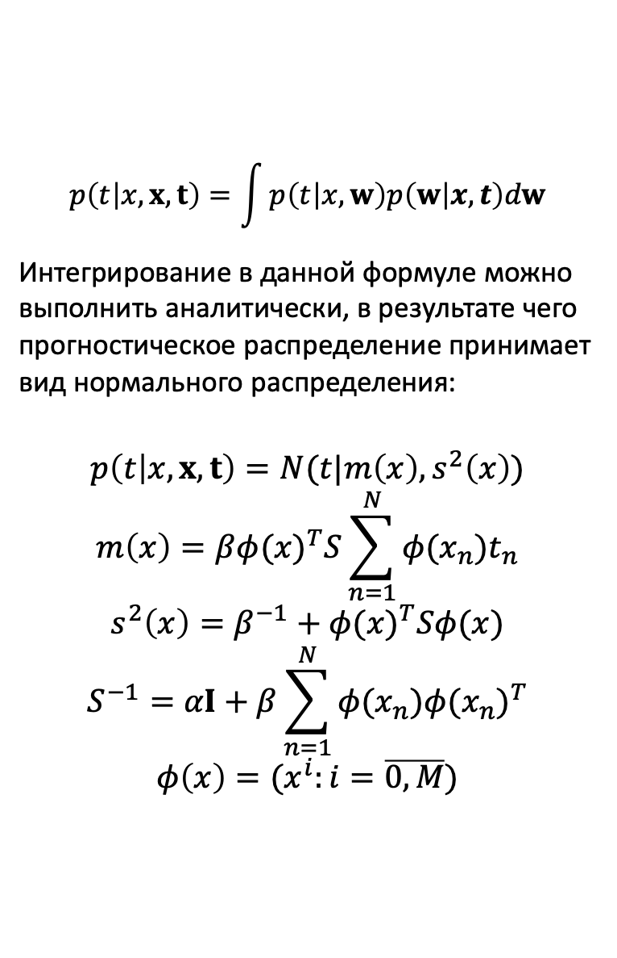
Байесовская аппроксимация кривой
$$p\left(t | x,x,t\right)=\int{p\left(t | x,w\right)p\left(w | x,t\right)dw}$$
Интегрирование в данной формуле можно выполнить аналитически, в результате чего прогностическое распределение принимает вид нормального распределения:
$$p\left(t | x,x,t\right)=N(t|m\left(x\right),s^{2}\left(x\right))$$
$$m\left(x\right)=β{φ(x)}^{T}S\sum_{n=1}^{N}{φ(x_{n})t_{n}}$$
$$s^{2}\left(x\right)=β^{−1}+{φ(x)}^{T}Sφ(x)$$
$$S^{−1}=αI+β\sum_{n=1}^{N}{φ(x_{n}){φ(x_{n})}^{T}}$$
$$φ\left(x\right)=(x^{i}:i=\overline{0,M})$$

Slide 45
Выбор модели
В примере, посвященном аппроксимации полиномиальных кривых с использованием метода наименьших квадратов, существует оптималь­ный порядок полинома, который дает наилучшее обобщение.
Порядок полинома определяет количество свободных параметров в модели и тем самым определяет ее сложность.
В регуляризованном методе наименьших квадратов на реальную сложность модели влияет коэффициент регуляризации в то время как для более сложных моделей, таких как смеси распределений или нейронные сети, может существовать множество параметров, определяющих их сложность.
Для практического применения нам необходимо определить значения таких пара­метров, и главная цель при этом - достижение наилучших прогностических ха­рактеристик параметров сложности в данной модели.
Следует рассмотреть ряд различных видов моделей, пытаясь найти лучшую для конкретного приложения.

Slide 46
No free lunch theorem
Все модели неверны, но некоторые из них полезны. — Джордж Бокс
В литературе описано множество самых разных моделей, поэтому естественно спросить, какая их них наилучшая. К сожалению, не существует одной модели, которая была бы оптимальна для всех задач, – иногда этот факт называют теоремой об отсутствии бесплатных завтраков. Причина в том, что набор допущений (иногда называемый индуктивным смещением), который хорошо работает в одной предметной области, может давать никуда не годные результаты в другой. При выборе подходящей модели лучше всего опираться на знание предметной области и (или) на метод проб и ошибок (т. е. применять такие способы выбора модели, как перекрестная проверка или байесовские методы. Поэтому так важно иметь в своем арсенале много моделей и алгоритмических методов.

Slide 47
Перекрёстная проверка
Метод S-групповой перекрестной проверки, проиллюстрированный здесь для случая S = 4, включает в себя получение доступных данных и разбиение их на S групп (в простейшем случае они имеют одинаковый размер). Затем S - 1 групп используются для обучения набора моделей, а оценка точности осуществляется на оставшейся группе. После этого описанная процедура повторяется для всех возможных вариантов выбора S групп, обозначенных здесь красным цветом, а показатели точности, полученные в результате S сеансов обучения, усредняются
Если данных мало то можно взять S=N
Если параметров много, то изучение комбинаций таких параметров могло бы в худшем случае потребовать нескольких сеансов обучения, количество которых экспоненциально растет при увеличении количества парамет­ров.

Slide 48

Штраф за сложность
Информационный критерий Акаике, или (Akaike, AIC):
$$\ln{p(D|w_{ML})}−M$$
$\ln{p(D|w_{ML})}$ - максимум логарифмической функции правдоподобия.
$M$ – число параметров модели.
Однако такие критерии не учитывают неопределенность в параметрах модели, и на практике они, как правило, пред­почитают слишком простые модели.

Slide 49
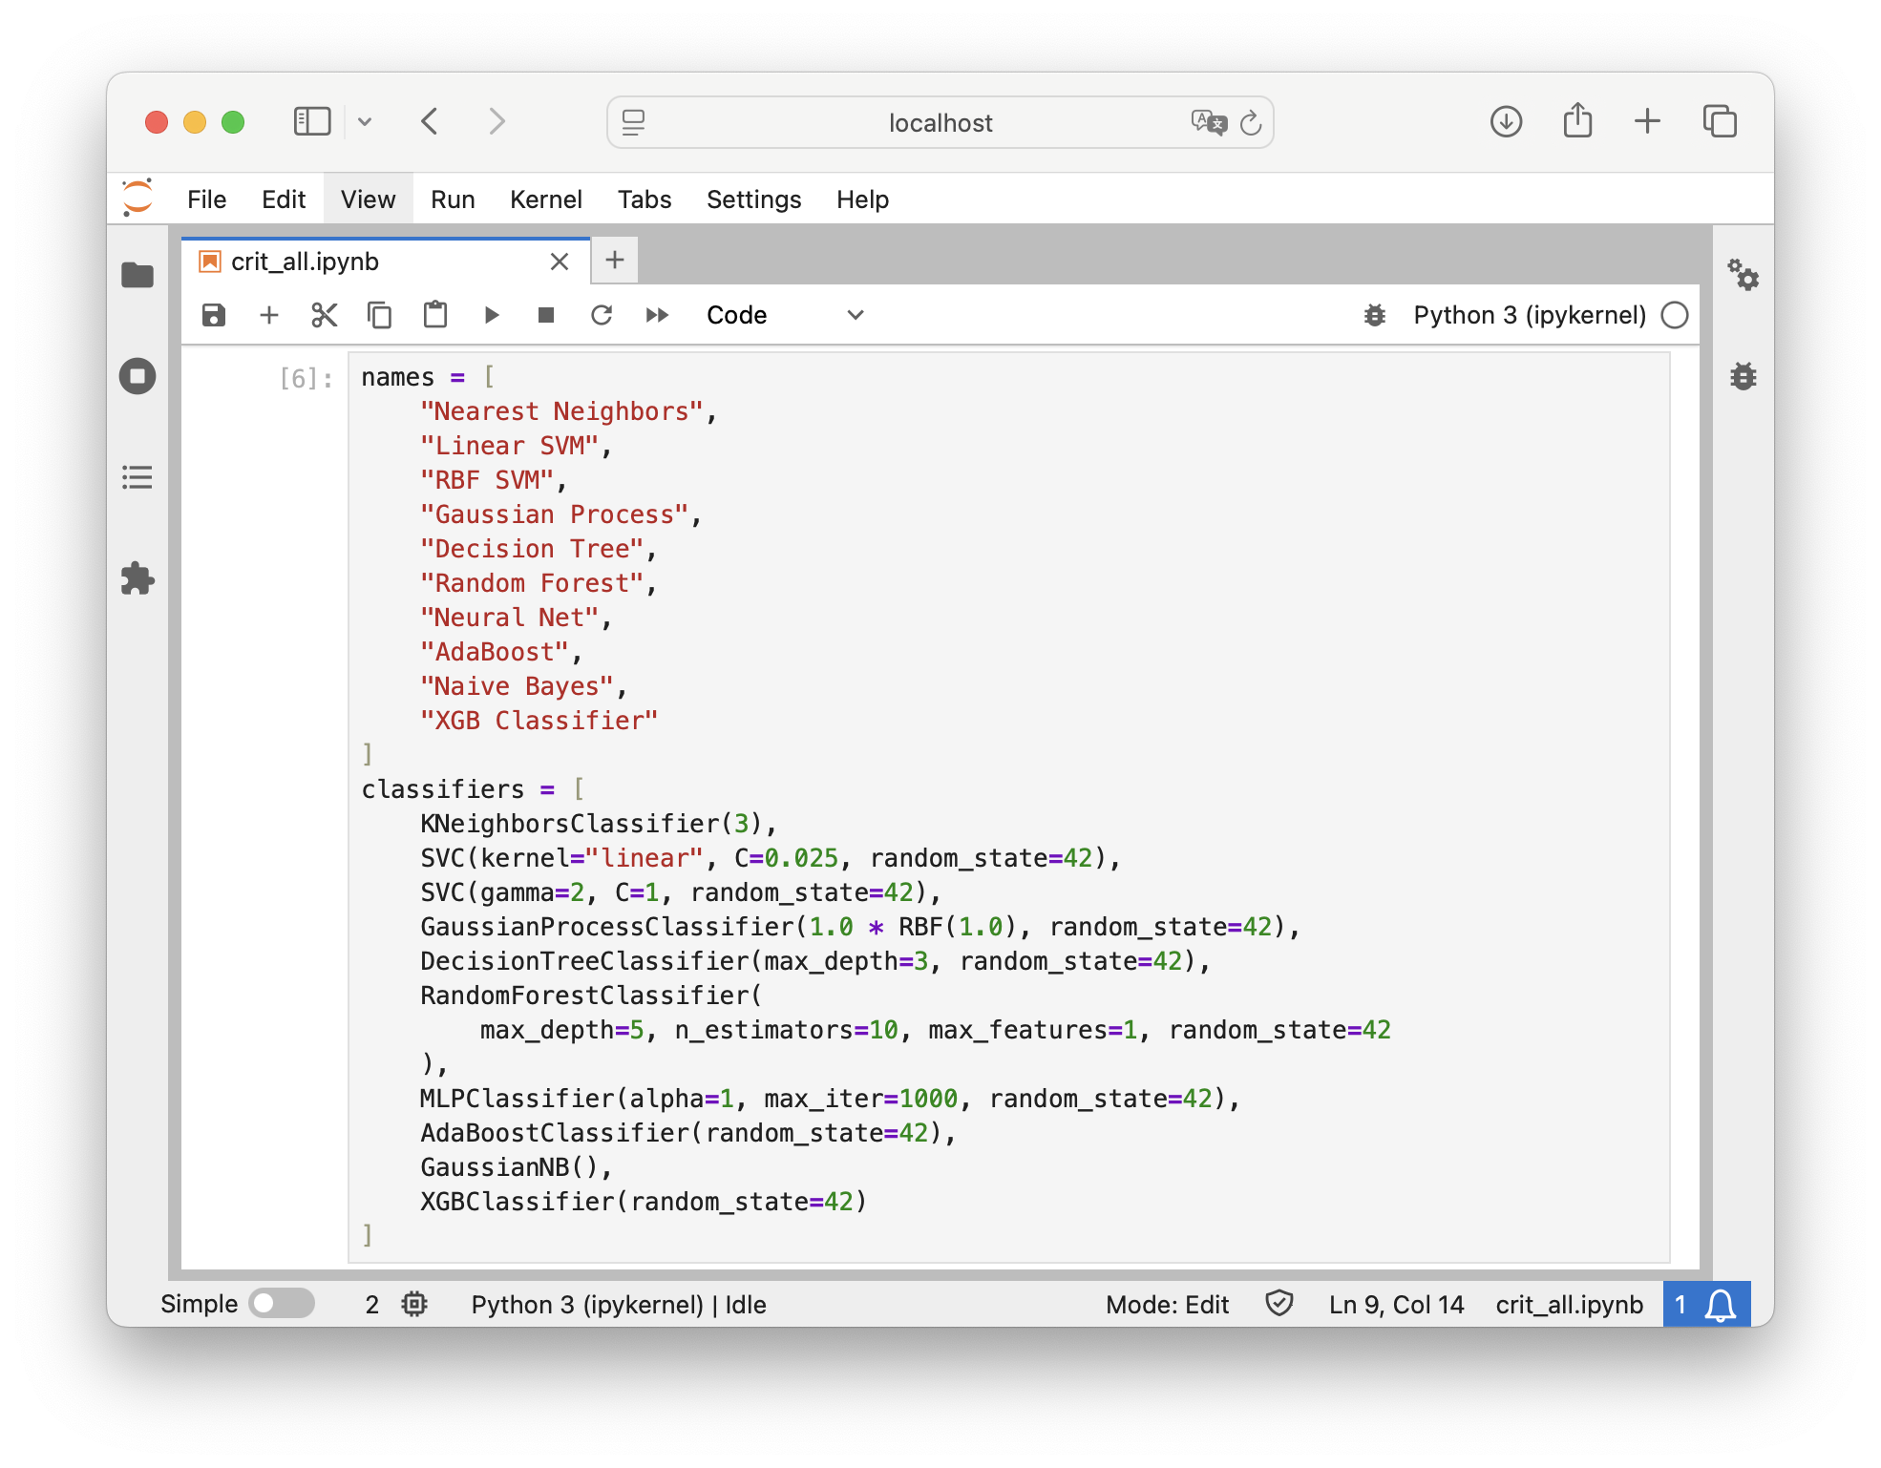
Пример выбора модели

Slide 50
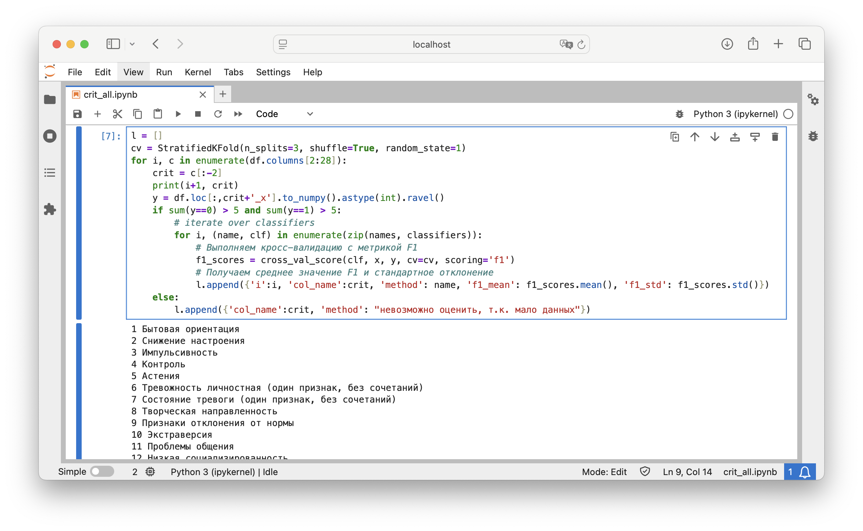
Пример выбора модели

Slide 51
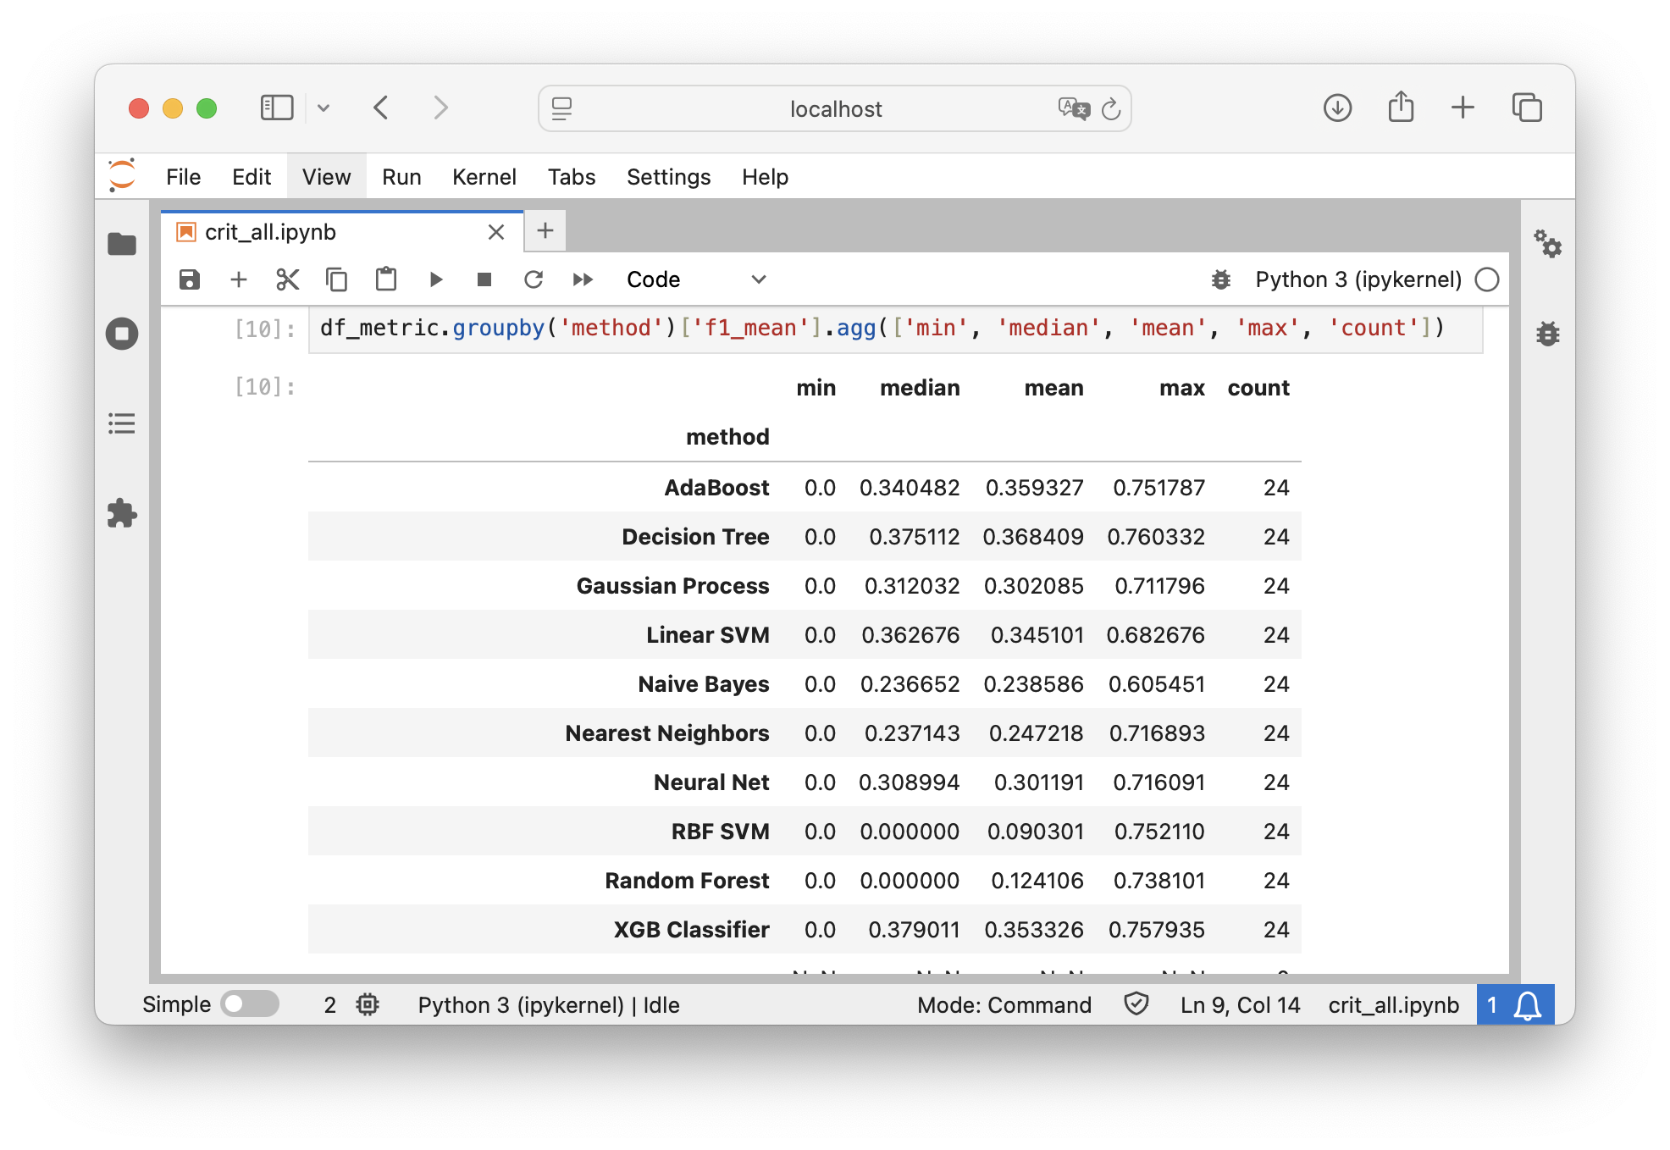
Пример выбора модели

Slide 52
Проклятие размерности
На рисунке показаны 100 точек из набора данных в виде диаграммы рассеяния, показывающей 2 из 12 измерений, х6 и х7 (остальные десять входных значений не указаны, чтобы не усложнять рисунок). Каждая точка данных помечена в соответствии с тем, какому из трех геометрических классов она принадлежит. Наша цель состоит в том, чтобы использовать эти данные в качестве обучающего множества и получить возможность классифицировать новое наблюдение (х6, х7), обозначен­ крестиком.

Slide 53
Проклятие размерности

Slide 54


Теория принятия решений
Шаг вывода
Определите или .
Шаг принятия решений
Для заданного x, определите оптимальное t.

Slide 55
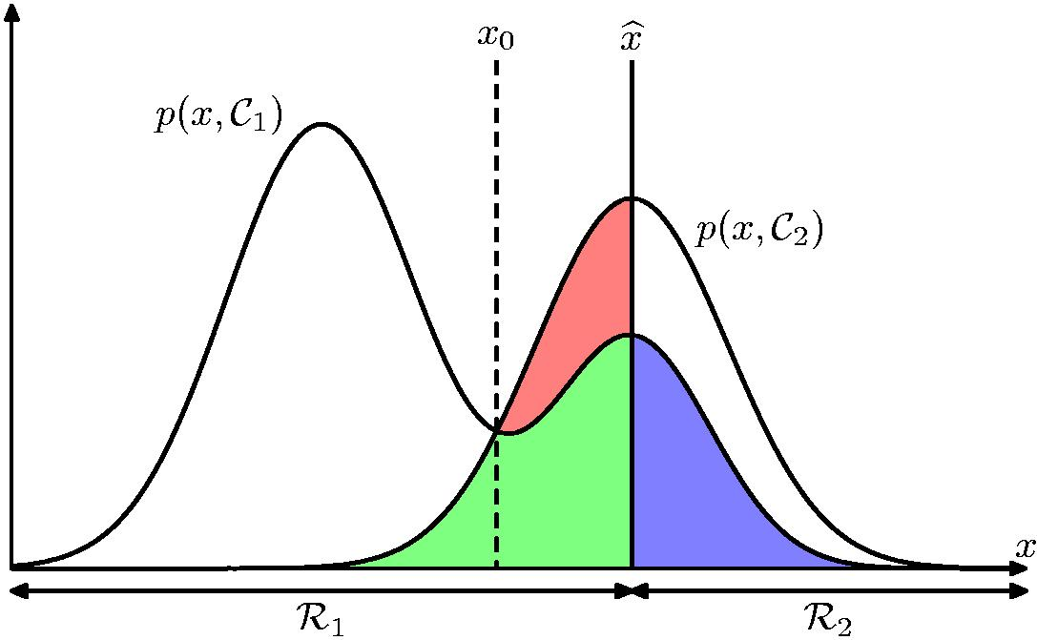
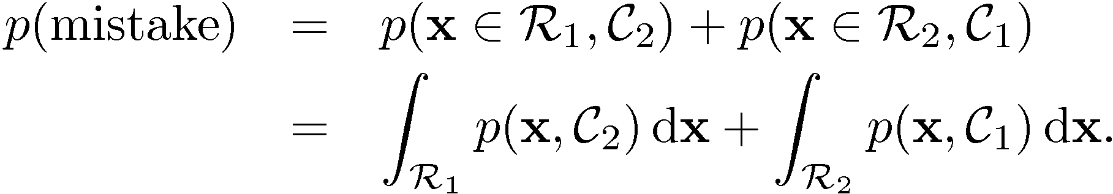
Минимальная частота ошибочной классификации

Slide 56
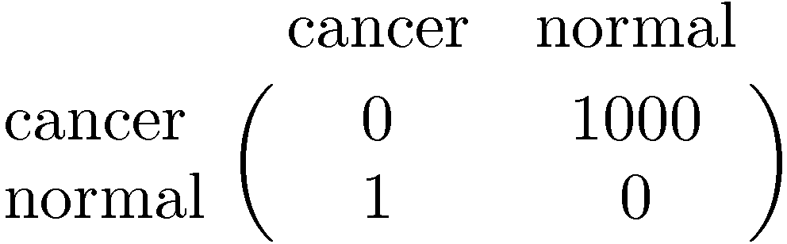
Минимальные ожидаемые потери
Пример: классифицировать медицинские изображения как «рак»(cancer) или «норма».
Decision
Truth

Slide 57
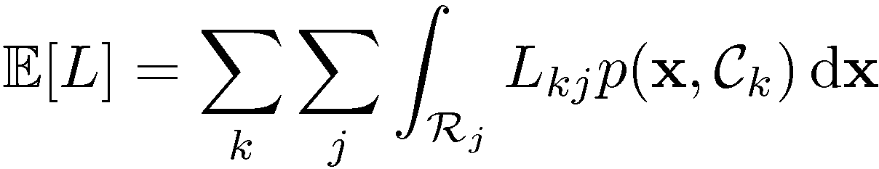

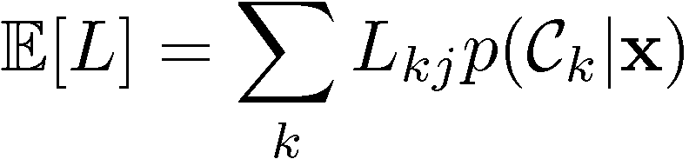
Минимальные ожидаемые потери
Регионы выбираются так, чтобы минимизировать

Slide 58
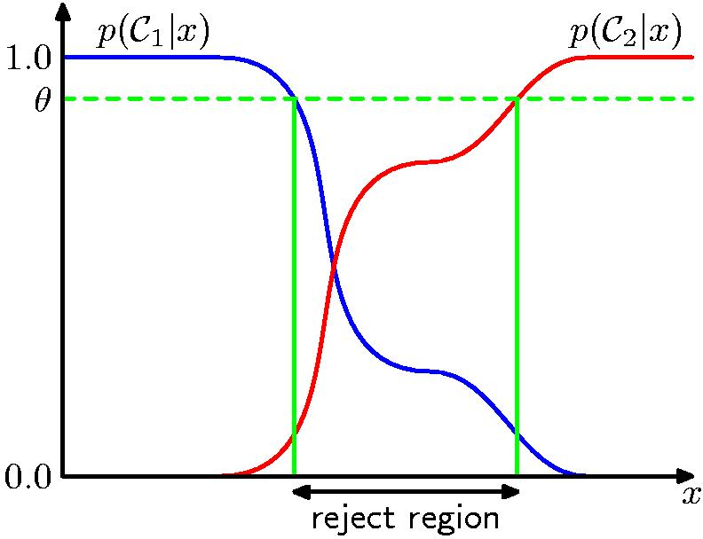
Опция «не принимать решение»

Slide 59
3 подхода к принятию решений
Генеративные (порождающие) модели
Определение условных вероятностей классов $p(x/C_{k} )$
Определение условных вероятностей классов 𝑝(𝑥/𝐶_𝑘 )
Вывод априорных вероятностей классов $p(C_{k} )$
Вывод априорных вероятностей классов 𝑝(𝐶_𝑘 )
Использование теоремы Байеса для нахождения апостериорных вероятностей классов $p\left(C_{k}/x\right)=p(x/C_{k})p(C_{k})/p(x)$
Использование теоремы Байеса для нахождения апостериорных вероятностей классов 𝑝(𝐶_𝑘/𝑥)=𝑝(𝑥/𝐶_𝑘)𝑝(𝐶_𝑘)/𝑝(𝑥)
Дискриминантные модели
Определение апостериорных вероятностей классов $p\left(C_{k}/x\right)$
Определение апостериорных вероятностей классов 𝑝(𝐶_𝑘/𝑥)
Использование теории принятия решений для отнесения каждого нового $x$ к одному из классов
Использование теории принятия решений для отнесения каждого нового 𝑥 к одному из классов
Нахождение дискриминантной функции
Или сразу определять $p(x,C_{k})$ и далее определять условные вероятности через нормировку
Или сразу определять 𝑝(𝑥,𝐶_𝑘) и далее определять условные вероятности через нормировку
В этом случае вероятности не играют никакой роли. Единая задача обучения.
f(x) отображает $x$на метку класса
f(x) отображает 𝑥 на метку класса
Использование теории принятия решений для отнесения каждого нового $x$ к одному из классов
Использование теории принятия решений для отнесения каждого нового 𝑥 к одному из классов

Slide 60
Преимущества и недостатки
Первый подход является наиболее требовательным, поскольку предполагает поиск совместного распределения по х и C_{k}. Во многих приложениях вектор х будет иметь большую размерность, и, следовательно, нам может понадобиться большой набор обучаю­щих данных, чтобы иметь возможность определять условные по классу плотности (class-conditional densities) с разумной точностью.
Априор­ные вероятности классов р(C_{k}) часто можно вычислить просто как долю точек из множества обучающих данных, принадлежащих каждому из классов.
Одним из преимуществ первого подхода является то, что он также позволяет определить ­ маргинальную плотность данных р(х) для обнаружения по модели новых точек с низкой вероятностью и точек, прогнозы которых могут иметь низкую точность. Это явление называется обнаружением выбросов или обнаружением новизны.

Slide 61
Зачем разделять вывод и решение?
Минимизация риска (матрица потерь может меняться со временем)
Опция «Не принимать решение»
Несбалансированные априорные классы.
Рассмотрим нашу медицинскую рентгенологическую задачу еще раз и предположим, что мы собрали большое количество рентгеновских снимков населения в целом для использования в качестве обучающих данных с целью создания автоматизированной системы скрининга. Поскольку рак встречается редко среди населения в целом, то если бы мы использовали такой набор данных для обучения адаптивной модели, мы могли бы столкнуться с серьезными трудностями из-за небольшой доли класса рака. Например, классификатор, который назначает каждую точку нормальному классу, уже достиг бы 99,9% точности, и было бы трудно избежать этого тривиального решения. Кроме того, даже большой набор данных будет содержать очень мало примеров рентгеновских снимков, соответствующих раку, и поэтому алгоритм обучения не будет подвергаться широкому диапазону примеров таких изображений и, следовательно, вряд ли будет хорошо обобщать. Сбалансированный набор данных, в котором мы выбрали равное количество примеров из каждого из классов, позволил бы нам найти более точную модель. Однако затем нам необходимо компенсировать эффекты наших модификаций обучающих данных. Из теоремы Байеса мы видим, что апостериорные вероятности пропорциональны априорным вероятностям, которые мы можем интерпретировать как доли точек в каждом классе. Поэтому мы можем просто взять апостериорные вероятности, полученные из нашего искусственно сбалансированного набора данных, и сначала разделить их на доли классов в этом наборе данных, а затем умножить на доли классов в генеральной совокупности, к которой мы хотим применить модель. Наконец, нам необходимо выполнить нормализацию, чтобы гарантировать, что сумма новых апостериорных вероятностей равна единице. Обратите внимание, что эту процедуру нельзя применить, если мы обучили дискриминантную функцию напрямую, а не определяли апостериорные вероятности.
Объединение моделей.
Для сложных приложений мы, возможно, захотим разбить задачу на ряд меньших подзадач, каждая из которых может решаться отдельным модулем. Например, в гипотетической проблеме медицинского диагноза у нас может быть информация, полученная из анализов крови, а также по рентгеновским снимкам. Вместо того чтобы объединять всю эту не­ однородную информацию в одном огромном пространстве входных данных, может быть более эффективным создание одной системы для интерпретации рентгеновских изображений и другой для интерпретации показателей крови. Поскольку каждая из двух моделей дает апостериорные вероятности для классов, мы можем систематически комбинировать выходы с использованием правил теории вероятностей.

Slide 62
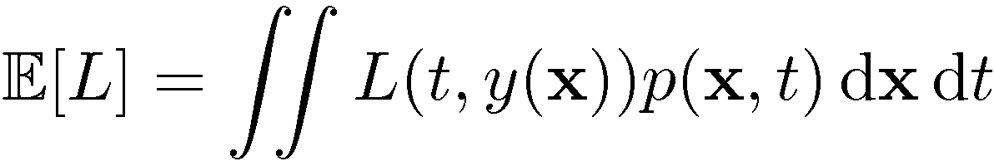
Теория принятия решений для регрессии
Шаг вывода
Определить .
Шаг решения
Для заданного x, построить оптимальный прогноз y(x) для t.
Функция потерь:

Slide 63
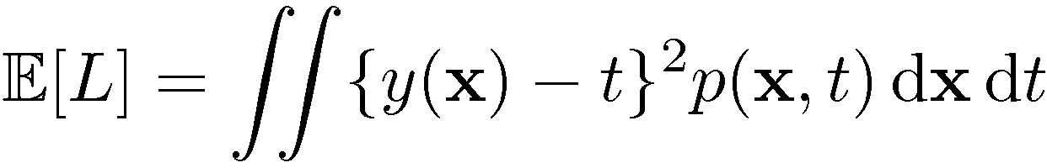
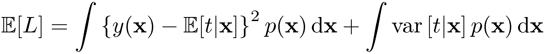

Квадратичная функция потерь

Slide 64
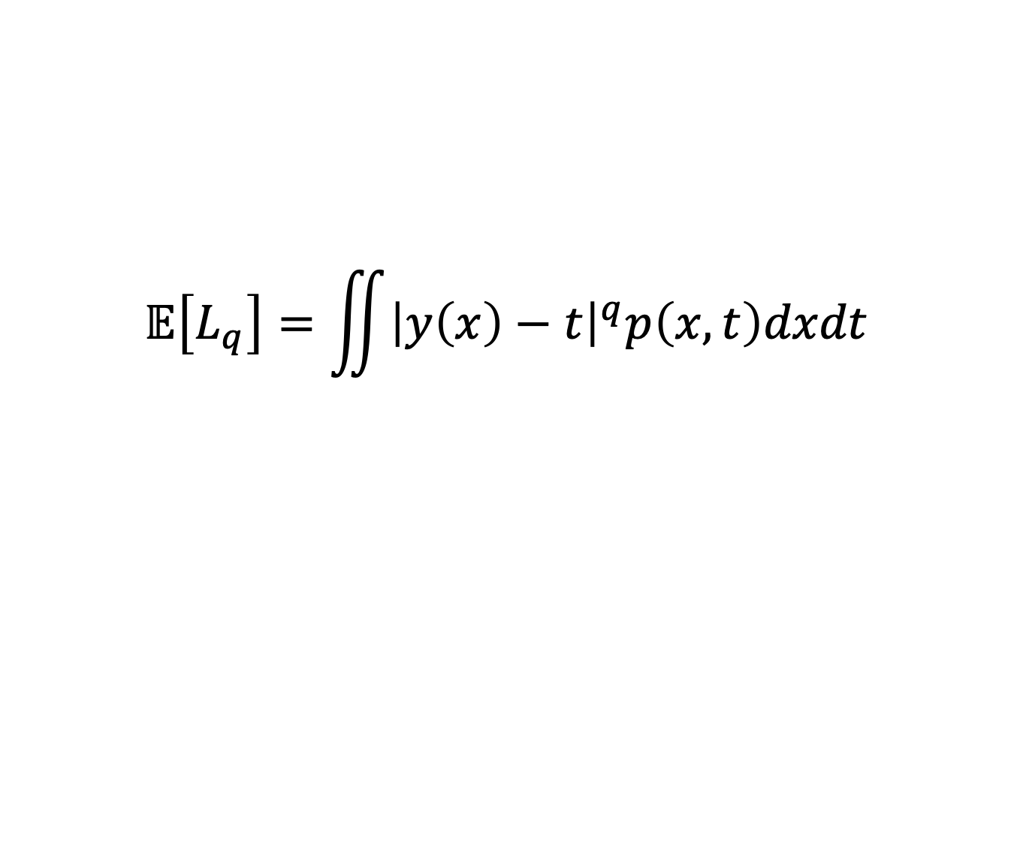
Функция потерь Минковского
$$𝔼\left[L_{q}\right]=\iint{{\left|y\left(x\right)−t\right|}^{q}p\left(x,t\right)dxdt}$$

Slide 65


Теория информации
Сколько информации мы получаем, когда наблюдаем определенную переменную?
Рассмотрим, например, событие появления в небе инопланетного космического корабля. Мы никогда его не видели и были бы крайне удивлены, если бы такое событие когда-нибудь произошло, поскольку это неожиданно с учетом наших текущих знаний. Следовательно, количество информации можно рассматривать как степень удивления при получении значения $x$. Мера информационного содержания, зависит от распределения вероятностей $p(x)$ и, в частности, определяется логарифмом $p(x)$:
$$\text{h}(x)=−\log_{2}p(x)$$
где знак «минус» гарантирует, что $h(x)≥0$. Если основание логарифма равно 2, то единицы измерения $h(x)$— биты.

Slide 66


Энтропия
Средний объем информации получается путем умножения ожидаемого значения на содержание информации, заданное формулой:
$$\text{H}[x]=−\sum_{x}^{​}{p}(x)h(x)=−\sum_{x}^{​}{p}(x)\log_{2}p(x)$$
Эта важная величина называется энтропией случайной величины $X$. Рассмотрим дискретную случайную величину, $X$имеющую два возможных значения $x_{1}$с $x_{2}$вероятностями $p$ и $1−p$:

Slide 67

Энтропия
Теория кодирования: x дискретен с 8 возможными состояниями; сколько бит нужно для передачи состояния x ?
Все состояния одинаково вероятны

Slide 68



Энтропия

Slide 69




Энтропия
Сколькими способами можно разместить N одинаковых объектов в M ячейках?
W – кратность.
В выводе использовано приближение Стирлинга:
$$\ln{N!=N\ln{N−N}}$$
Энтропия максимизируется, когда

Slide 70


Энтропия

Slide 71





Дифференциальная энтропия
Разбейте на отрезки длиной $Δ$вещественную ось:
Максимум дифференциальной энтропии на неограниченной вещественной оси (для фикс. )
равен

Slide 72

Условная энтропия
В случае совместного распределения $p(x,y)$средняя дополнительная информация, необходимая для указания $y$ при том что значение $x$ уже известно, называется условной энтропией и определяется как
$$\text{H}[y|x]=−∫p(x,y)lnp(y|x)\text{d}x\text{d}y$$
Более того, используя правило произведения, легко видеть, что условная энтропия удовлетворяет соотношению:
$$\begin{aligned}\text{H}[x,y]&=−∫∫p(x,y)lnp(x,y)\text{d}x\text{d}y \\ &=−∫∫p(x,y)ln\left(p(y|x)p(x)\right)\text{d}x\text{d}y \\ &=−∫∫p(x,y)\left(lnp(y|x)+lnp(x)\right)\text{d}x\text{d}y \\ &=−∫∫p(x,y)lnp(y|x)\text{d}x\text{d}y−∫∫p(x,y)lnp(x)\text{d}x\text{d}y \\ &=−∫∫p(x,y)lnp(y|x)\text{d}x\text{d}y−∫∫p(x,y)\text{d}ylnp(x)\text{d}x \\ &=−∫∫p(x,y)lnp(y|x)\text{d}x\text{d}y−∫p(x)lnp(x)\text{d}x \\ &=\text{H}[y|x]+\text{H}[x]\end{aligned}$$
Информация, необходимая для описания $x$, $y$ представлена $x$ только информацией, необходимой для его описания, и дополнительной информацией, необходимой для уточнения $y$.

Slide 73




Дивергенция Кульбака — Лейблера
Рассмотрим некоторое неизвестное распределение р(х) и предположим, что смоделировали его, используя аппроксимирующее рас­пределение q(x). Если мы используем распределение q(x) для создания схемы кодирования с целью передачи значений х получателю, тогда среднее дополни­тельное количество информации (измеренное в натах), необходимое для указания значения х (при условии, что мы выбираем эффективную схему кодирования), в результате использования q(x) вместо истинного распределения р(х) за­дается формулой

Slide 74

Взаимная информация

Slide 75







Параметрические распределения
Основные блоки:
Необходимо определить по
Представление: или ?
Подгонка кривой

Slide 76


Бинарные переменные (1)
Подбрасывание монеты: орел=1, решка=0
Распределение Бернулли

Slide 77




Бинарные переменные (2)
N подбрасываний монеты:
Биномиальное распределение

Slide 78


Биномиальное распределение

Slide 79



Оценка параметров (1)
ML для Бернулли
Дано:

Slide 80


Бета-распределение
Распределение для .

Slide 81
Сопряженное распределение
Распределения p(θ) ∼ A(α₀) и p(x|θ) ∼ B(β) являются сопряженными, если
p(θ|x) ∼ A(α₁)

Slide 82

Байесовский Бернулли
Бета-распределение является сопряженным априорным распределением для распределения Бернулли.

Slide 83




Бета-распределение

Slide 84





Мультиноминальные случайные перепенные
1-в-K схема кодирования:

Slide 85





ML Оценка параметров
Дано:
Чтобы гарантировать , используем множитель Лагранжа

Slide 86

Мультиноминальное распределение

Slide 87



Распределение Дирихле
Сопряженное априорное распределение для мультиномиального распределения.

Slide 88






Распределение Дирихле (2)

Slide 89



Нормальное распределение

Slide 90



Центральная предельная теорема
Распределение суммы N н.о.р. случайных переменных приближается к нормальному по мере роста N.
Пример: N равномерных [0,1] случаных переменных.

Slide 91





Геометрическое представление многомерного нормального распределения

Slide 92



Моменты

Slide 93






Разделение переменных в нормальном распределении

Slide 94


Условные вероятности и частное распределение

Slide 95


Условные вероятности

Slide 96



Теорема Байеса для нормального закона
Дано
Получено
где

Slide 97

Последовательная оценка
Вклад N ^{-й} точки данных, x_{N}
коррекция по x_{N}
Коррекция веса
старая оценка

Slide 98


Алгоритм Роббинса-Монро (1)
Рассмотрим $θ$ и z определяемые через p(z,$θ$) и определим функцию регрессии
Найдем $θ$* такую что f($θ$*) = 0.

Slide 99


Алгоритм Роббинса-Монро (2)
Предполагаем, наблюдения из p(z,$θ$) поступают по одному.

Slide 100

Алгоритм Роббинса-Монро(3)
Успешная оценка вычисляется по формуле
Условия для a_{N}:

Slide 101

Распределение Стьюдента
где
Бесконечная смесь гауссианов.

Slide 102


Распределение Стьюдента

Slide 103


Распределение Стьюдента
Робастность: Нормальное vs t-распределение.

Slide 104

Периодические случайные величины
Примеры: календарное время, направление
Необходимо чтобы

Slide 105


Распределение Мизеса (1)
Требованиям удовлетворяет
где
модифицированная функция Бесселя 0-го порядка 1-го рода.

Slide 106


Распределение Мизеса (2)

Slide 107





Максимальное правдоподобие
При наличии набора данных логарифмическая функция правдоподобия задается как
Максимизируя по $θ$_{0,} мы сразу получаем
Аналогично, максимизируя по m, получаем
которое можно решить численно относительно m _{ML} .

Slide 108


Смесь нормальных распределений (1)
Single Gaussian
Mixture of two Gaussians

Slide 109



Смесь нормальных распределений (2)
Комбинация простых моделей в сложную:
компонент смеси
коэфф. смешивания
K=3

Slide 110



Смесь нормальных распределений (3)

Slide 111


Семейство экспоненциальных распределений (1)
где $η$ – естественные параметры
g($η$) можно интерпретировать как коэффициент нормализации.

Slide 112



Непараметрические методы
Методы гистограмм разбивают пространство данных на отдельные ячейки шириной $∆$_{i} и подсчитывают количество наблюдений n_{i} в каждой ячейке.
Часто для всех ячеек используется одинаковая ширина, $∆$_{i} = ¢ .
$∆$ действует как параметр сглаживания.
В D -мерном пространстве использование M ячеек в каждом измерении потребует M ^{D} ячеек!

Slide 113




Непараметрические методы (2)
Предположим, что наблюдения получены из плотности p ( x ) и рассмотрим небольшую область R, содержащую x, такую, что
Вероятность того, что K из N наблюдений лежат внутри R, равна Bin( K | N , P ) и если N велико
Если объем R , V , достаточно мал, p ( x ) приблизительно постоянен по R и
Таким образом
V мало, но K> 0 , поэтому N большое?

Slide 114


Непараметрические методы (3)
Оценка плотности ядра: фиксируем V , оцениваем K по данным. Пусть R — гиперкуб с центром в точке x, и определяем функцию ядра ( окно Парзена).
Из этого следует, что
и, следовательно,

Slide 115



Непараметрические методы (4)
Чтобы избежать разрывов в p(x), используйте гладкое ядро, например, гауссово.
Любое ядро такое, что
будет работать.
h действует как сглаживатель.

Slide 116


Непараметрические методы (5)
Оценка плотности ближайших соседей: фиксируем K , оценим V по данным. Рассмотрим гиперсферу с центром в точке x и увеличим её объём до V. Она включает K из заданных N точек данных. Тогда
K действует как сглаживающее средство.

Slide 117
Непараметрические методы (6)
Непараметрические модели (не гистограммы) требуют хранения и вычислений со всем набором данных.
После настройки параметрические модели становятся гораздо более эффективными с точки зрения хранения и вычислений.

Slide 118





K -ближайших соседей для классификации (1)
Учитывая набор данных с N _{k} точками данных из класса C _{k} и , мы имеем
и соответственно
Поскольку теорема Байеса дает

Slide 119


K-ближайших соседей для классификации (2)
К = 3
К = 1

Slide 120




K-ближайших соседей для классификации (3)
K действует как «сглаживатель»
Для , частота ошибок классификатора с одним ближайшим соседом никогда не превышает более чем в два раза оптимальную ошибку (полученную из истинных условных распределений классов).

Slide 121
продолжение см. ML2

Slide 122
Итоги
Определите цели
Измеряйте свое приближение к целям
Ведите разведочный анализ, готовьте данные
Выбирайте модели
Обучайте модели
Рассчитывайте метрики
Внедряйте хорошие модели в бизнес-процессы
Постоянно повышайте качество

Slide 123
Спасибо за внимание!

